Slide 1
Projekt „Lalki ożywają w teatrze” Przedszkole publiczne nr 165
Autorzy:
Dorota Jasica
Dorota Kamińska

Slide 2
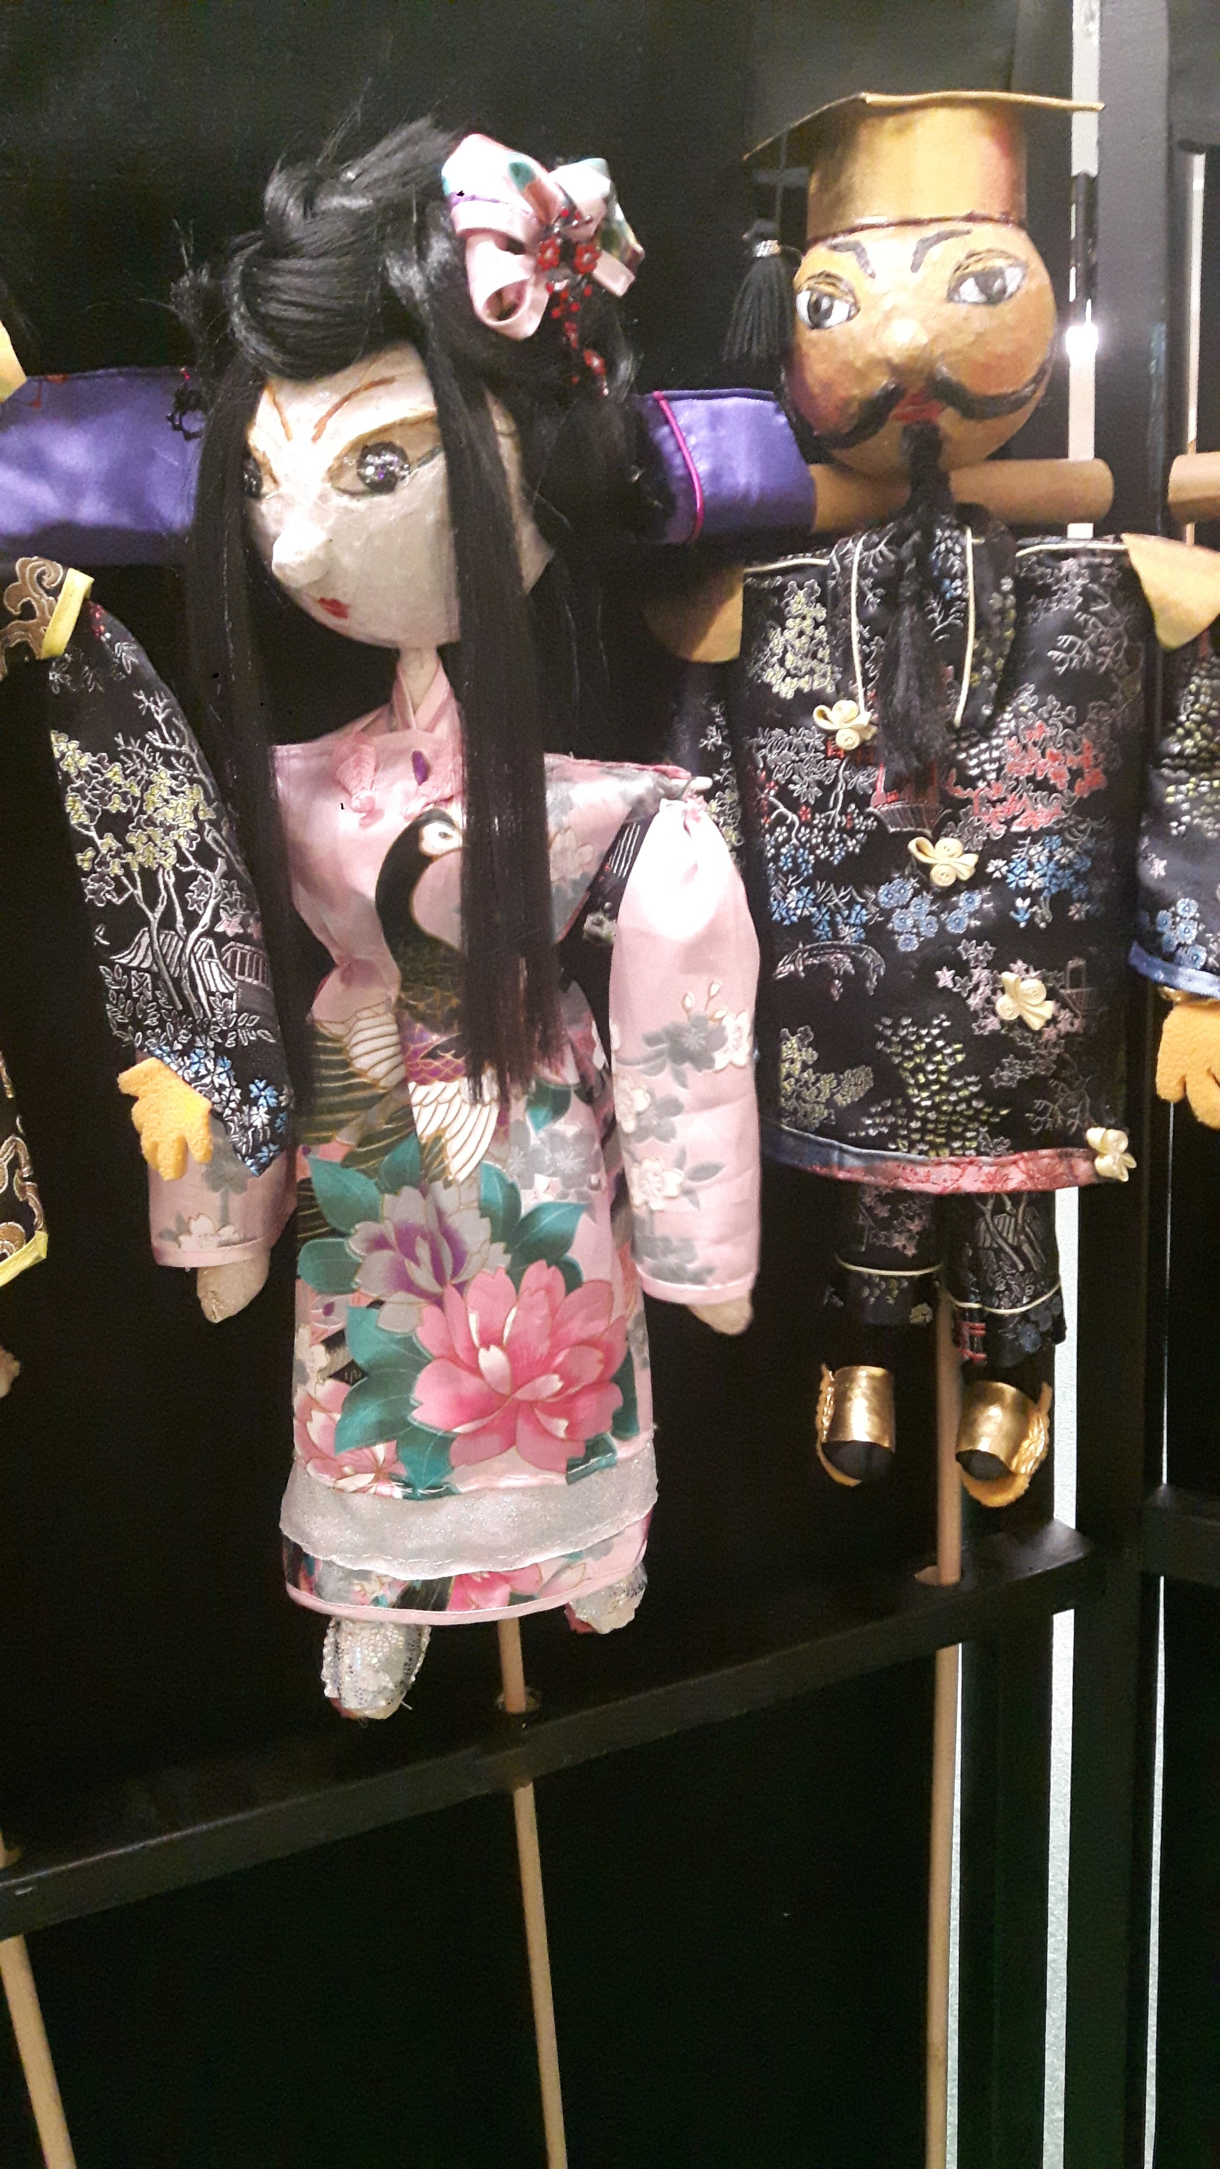
Cele projektu
- Promowanie edukacji kulturalnej dziecka przez realizację działań łączących dyscypliny sztuki - plastykę, muzykę, teatr
- Współtworzenie teatru z nauczycielem - dziecko aktorem, scenografem, reżyserem
- Nauka pojęć teatralnych - poznanie rodzajów lalek, zasad animacji
- Kształtowanie postaw moralnych dzieci - akceptacji odmienności fizycznej drugiego człowieka, odmienności kulturowej, zacieśnianie więzi rodzinnych
- Ośmielanie dzieci, rozwijanie wyobraźni, kreatywności i twórczego potencjału
- Tworzenie bazy dydaktycznej i materialnej placówki (program teatralny, komplet lalek do przedstawienia, dekoracje)

Slide 3
Uczestnicy i realizatorzy projektu bezpośredni - dzieci z grupy 5 - 6 latków - dyrektor, nauczyciele, instruktor rytmiki

Slide 4
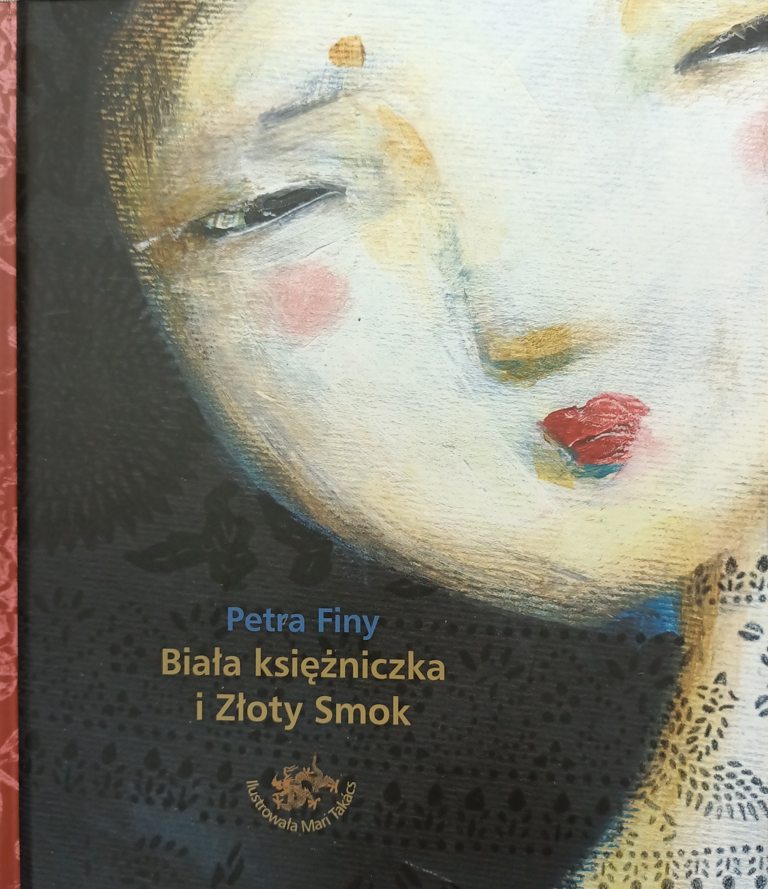
Uczestnicy i realizatorzy projektu pośredni - rodzice, dzieci z 12 przedszkoli z dzielnicy Praga-Północ, przedstawiciele władz oświatowych i instytucji kultury zaprzyjaźnionych z placówką

Slide 5
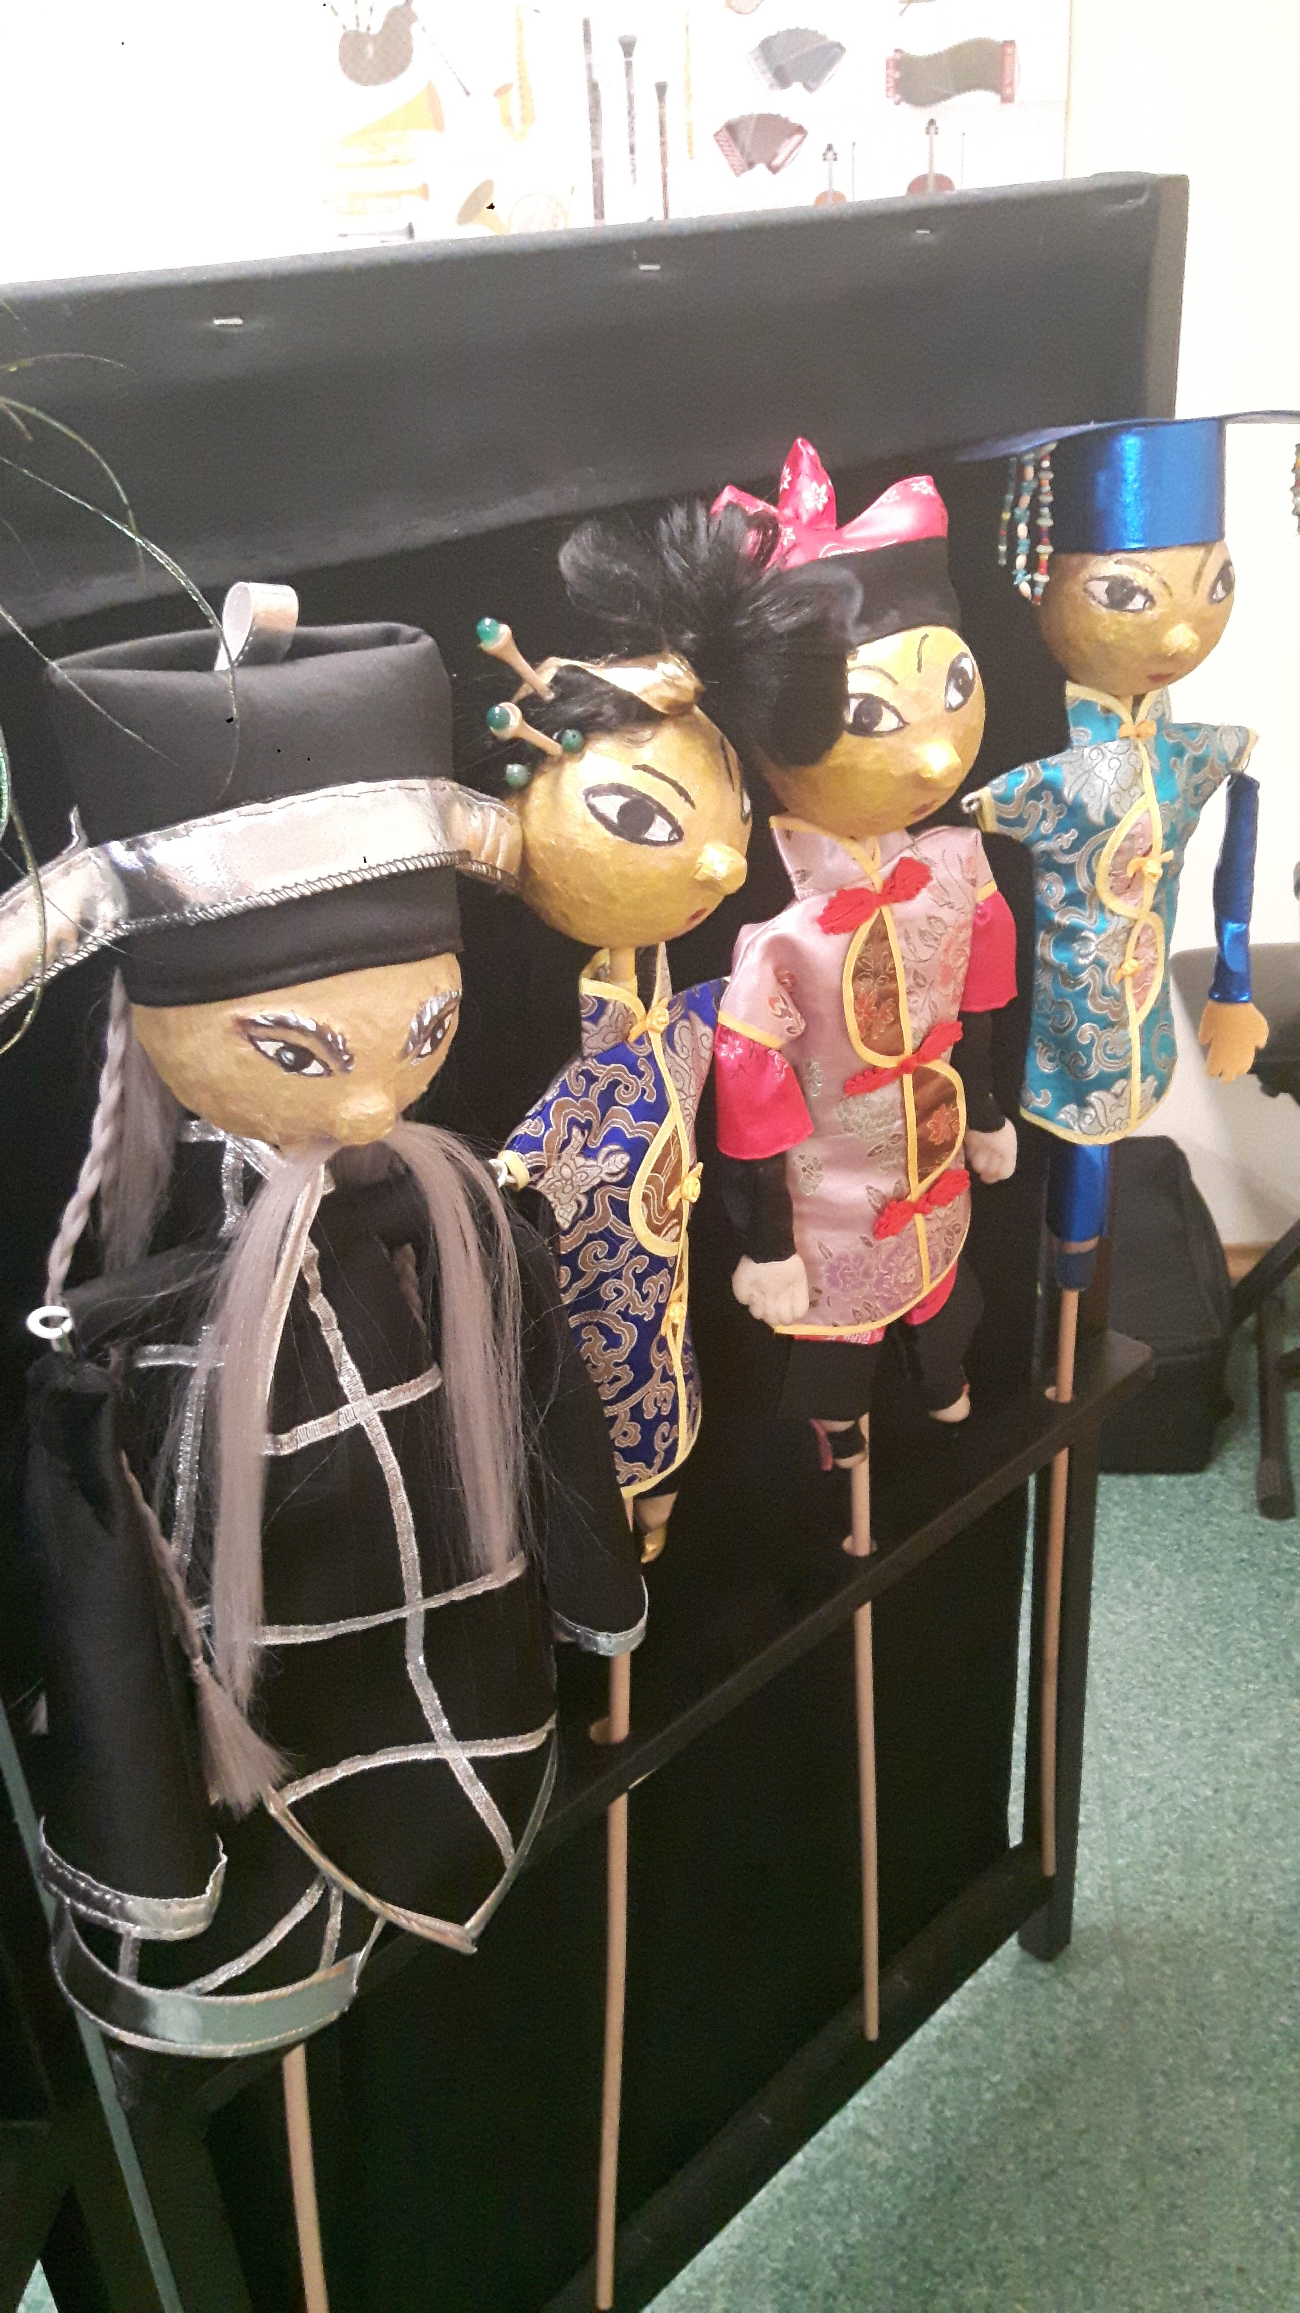
Unikalność koncepcji projektu
- Oryginalność, unikalność projektu to interdyscyplinarność, połączenie działań z zakresu edukacji kulturalnej (literatury, plastyki, muzyki, teatru i poznania nowych dla dzieci technologii)
- Zaangażowanie nauczycieli i dzieci w proces działań, którego efektami są: poznanie tajników teatru, zaangażowanie w proces tworzenia (operowanie środkami wyrazu plastycznego, muzycznego), nauka ekspresji ciała, poznanie zasad animacji lalki teatralnej, nauka interpretacji tekstu literackiego, wykorzystanie narzędzi informatycznych do projektowania
- Prowadzenie działań teatralnych w zakresie wykraczającym poza realizację podstawy programowej

Slide 6
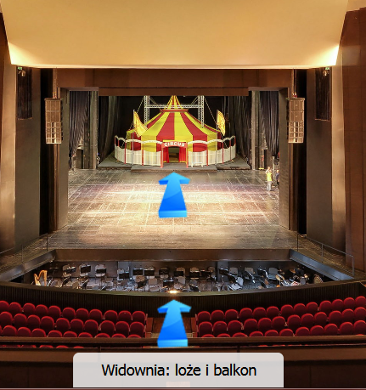
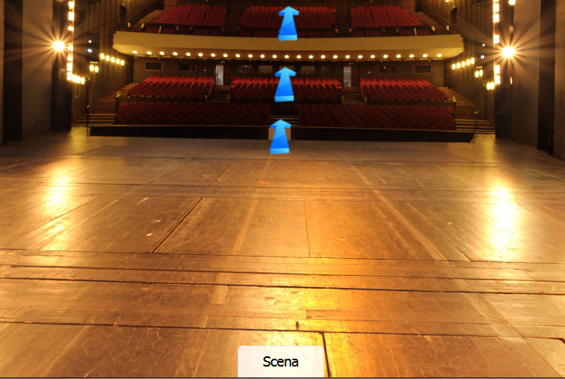
Etapy realizacji projektu poznawanie tajników teatru - wirtualna ścieżka teatralna

Slide 7
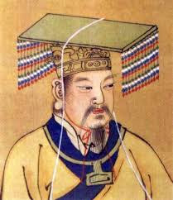
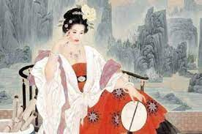
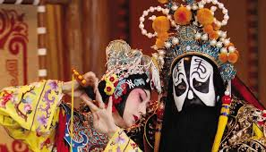
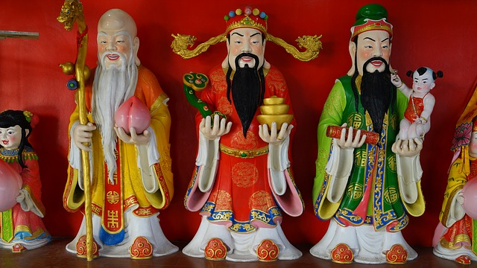
Etapy realizacji projektu prezentacja multimedialna „W czasach cesarstwa chińskiego”

Slide 8
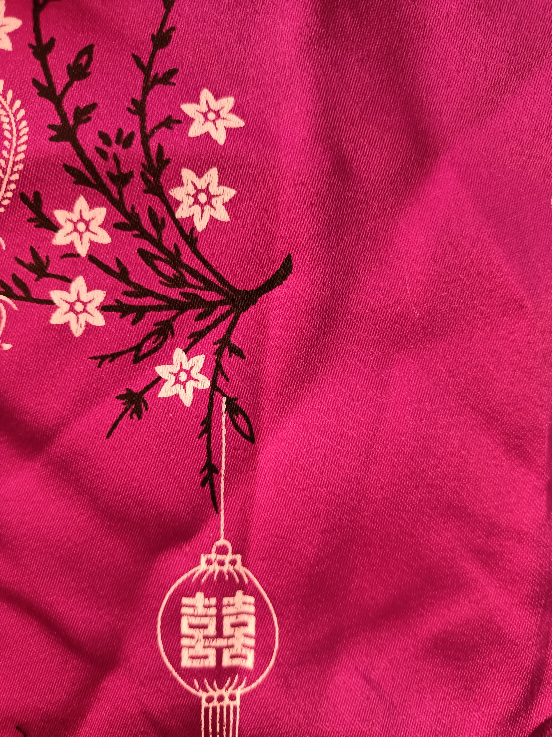
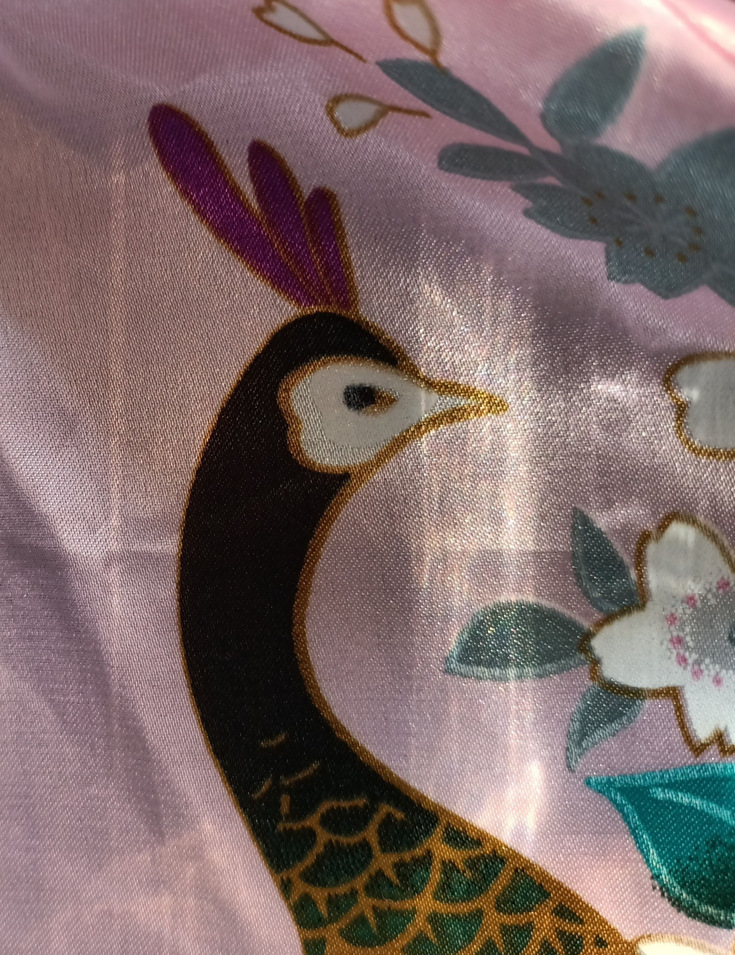
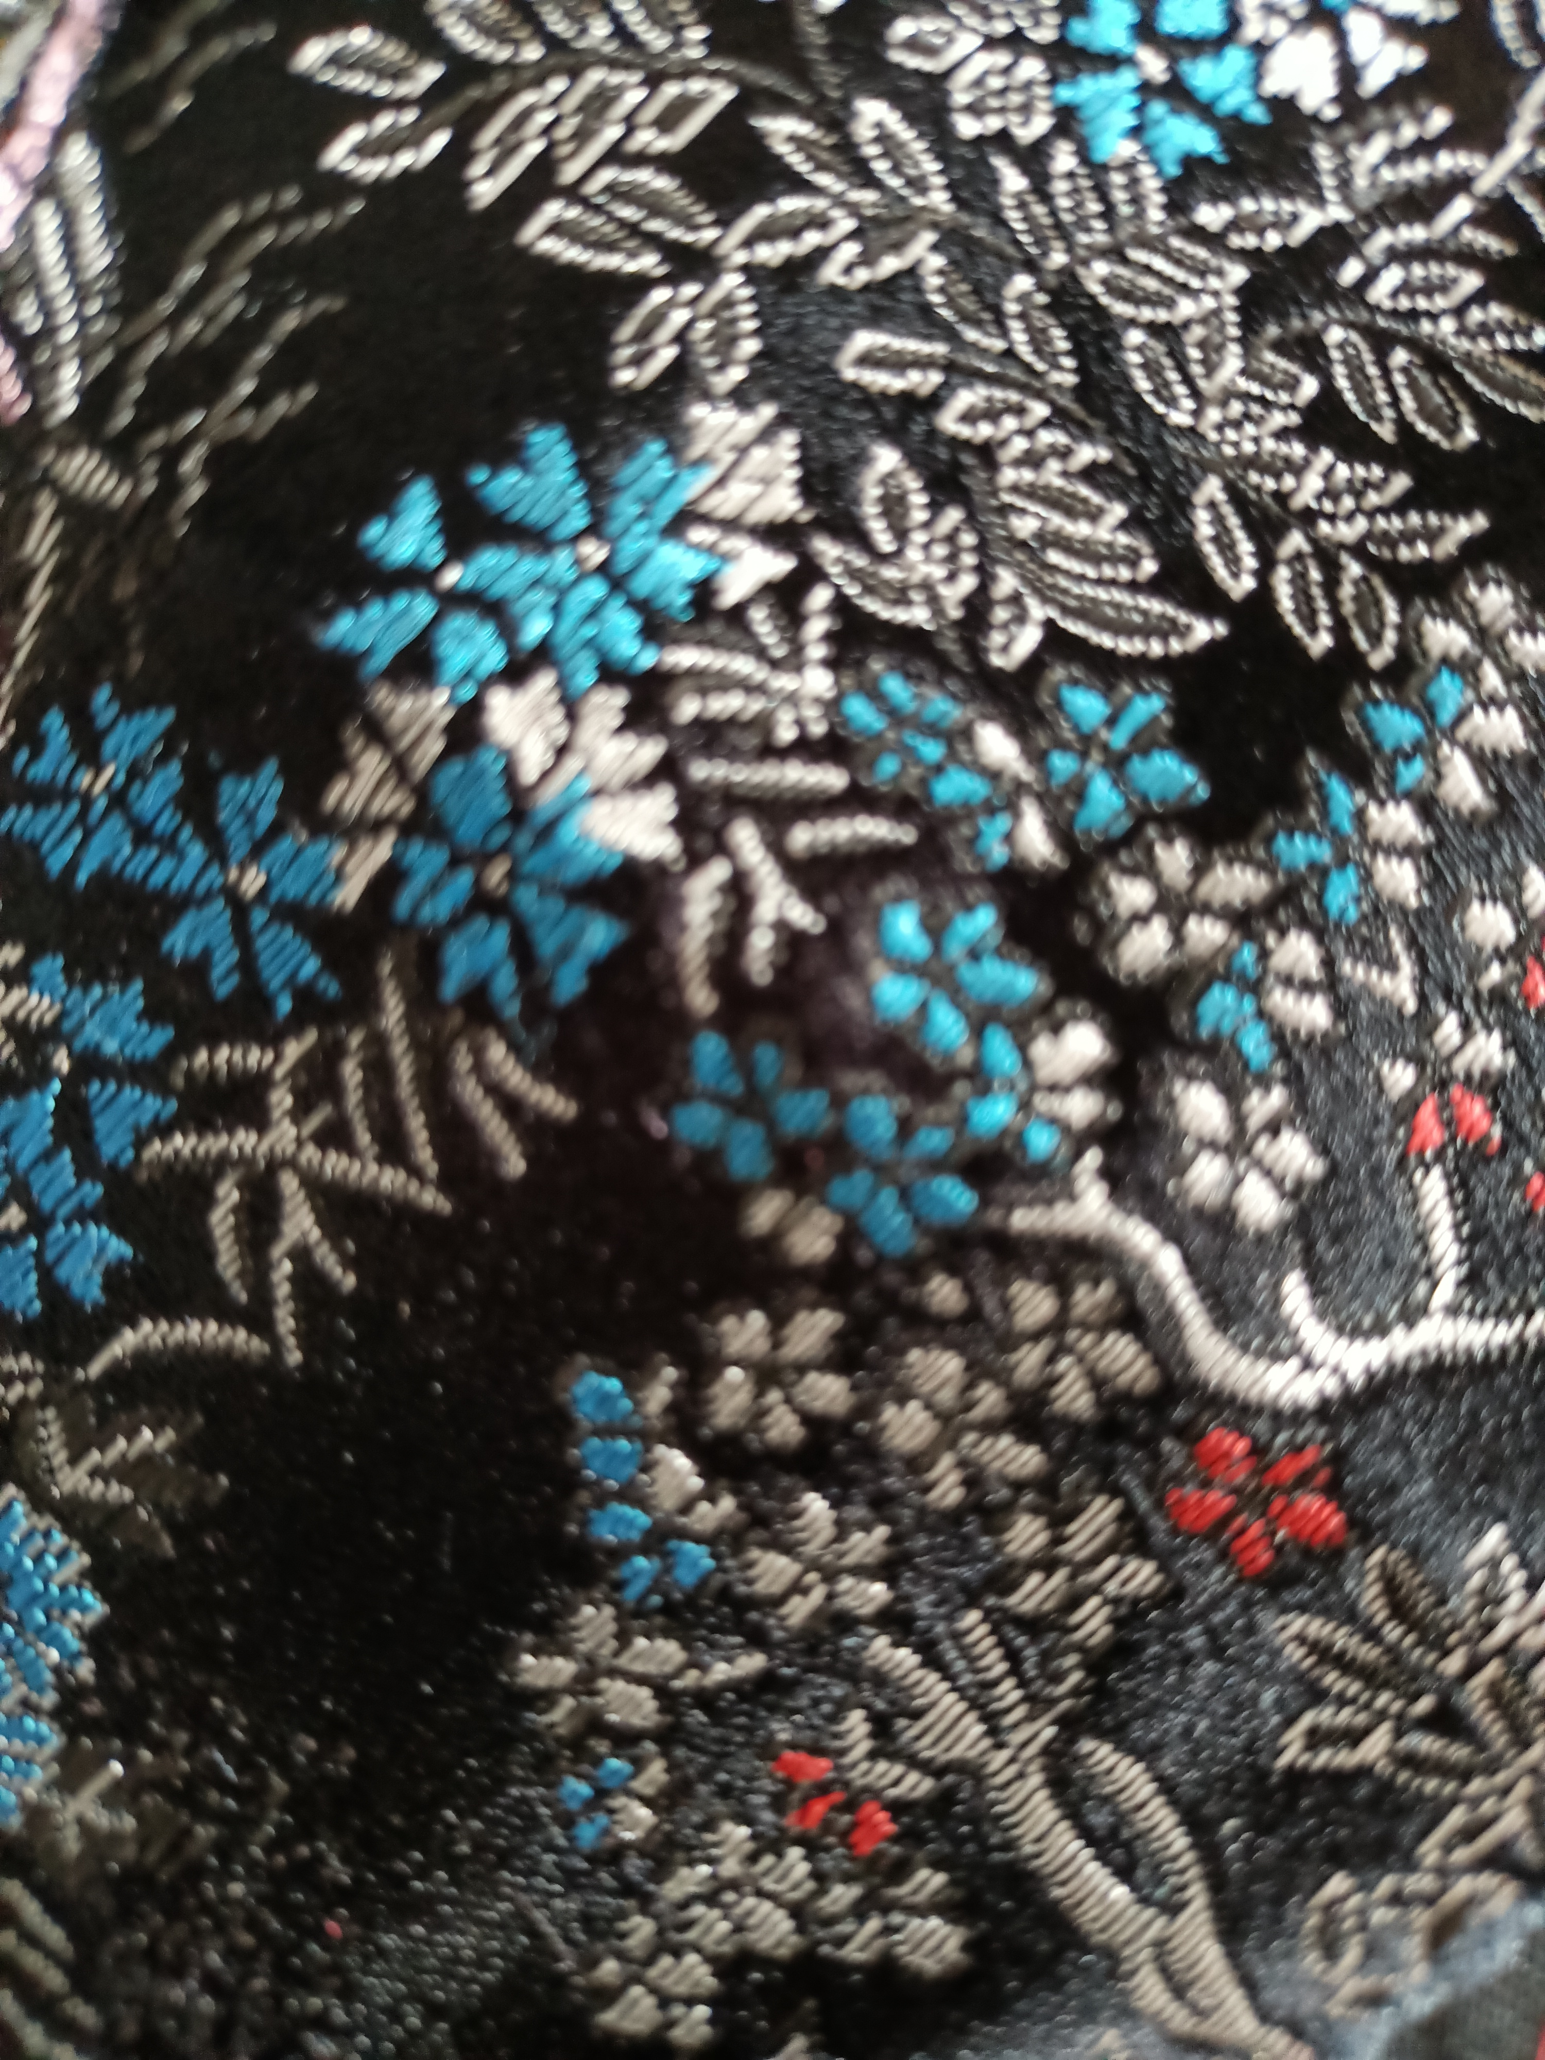
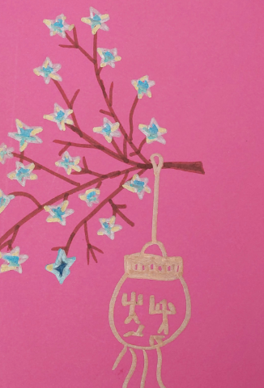
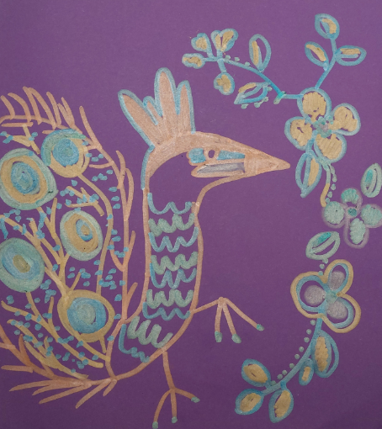
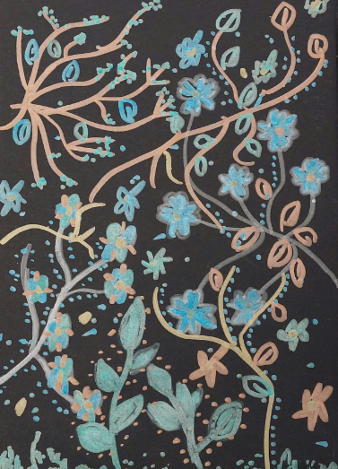
Etapy realizacji projektu tkaniny projektowane przez nauczyciela z dziećmi

Slide 9
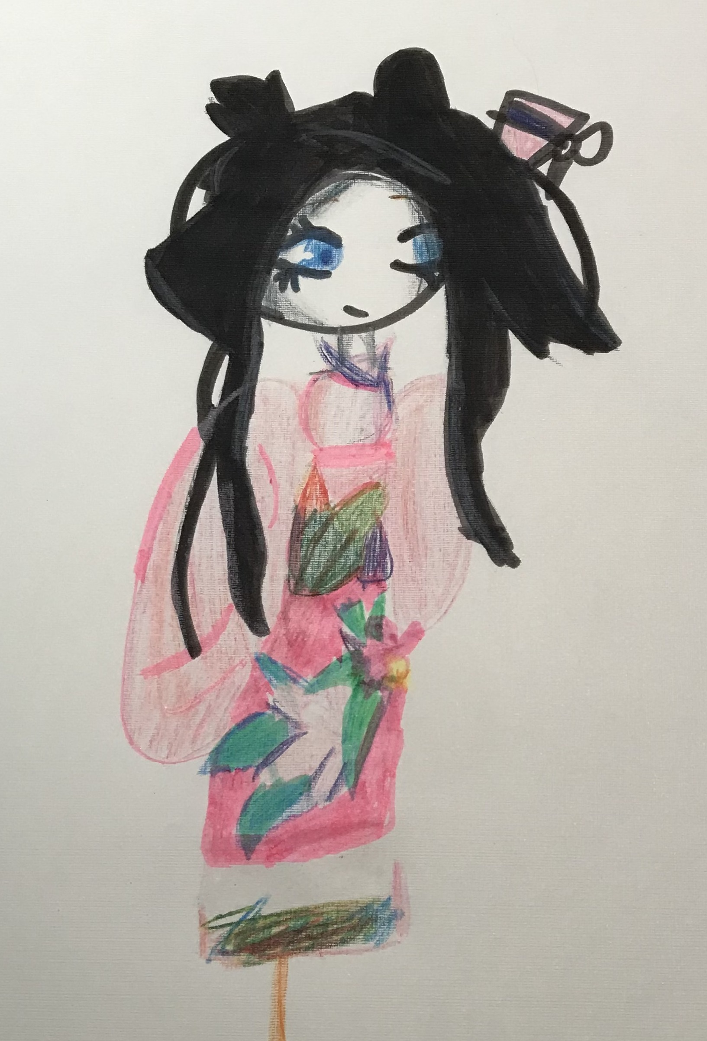
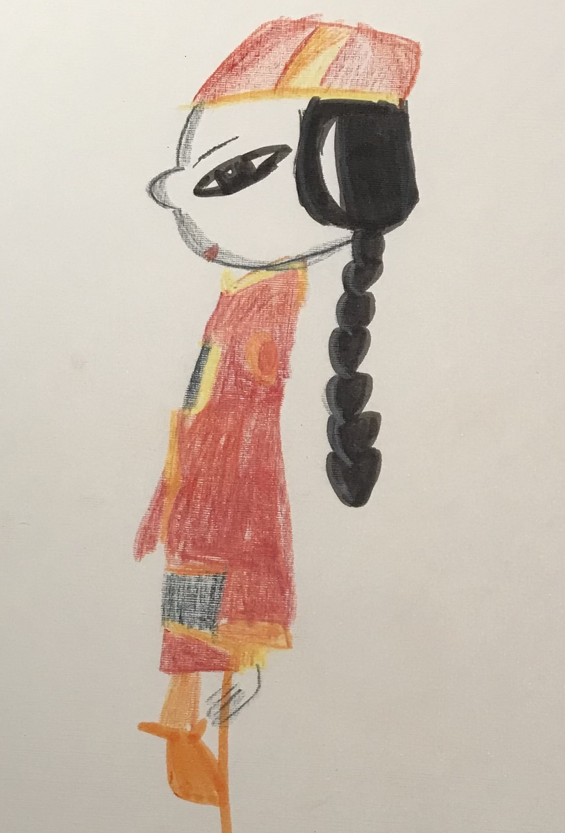
Etapy realizacji projektu wizje postaci literackich w oczach dzieci

Slide 10
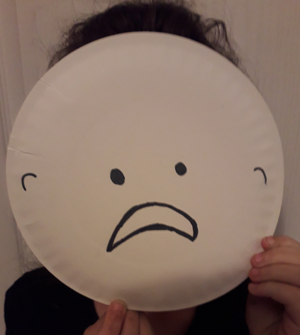
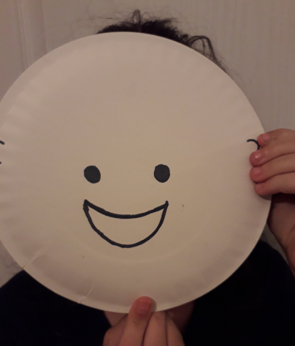
Etapy realizacji projektu nauka wyrażania emocji - zabawy dramowe

Slide 11
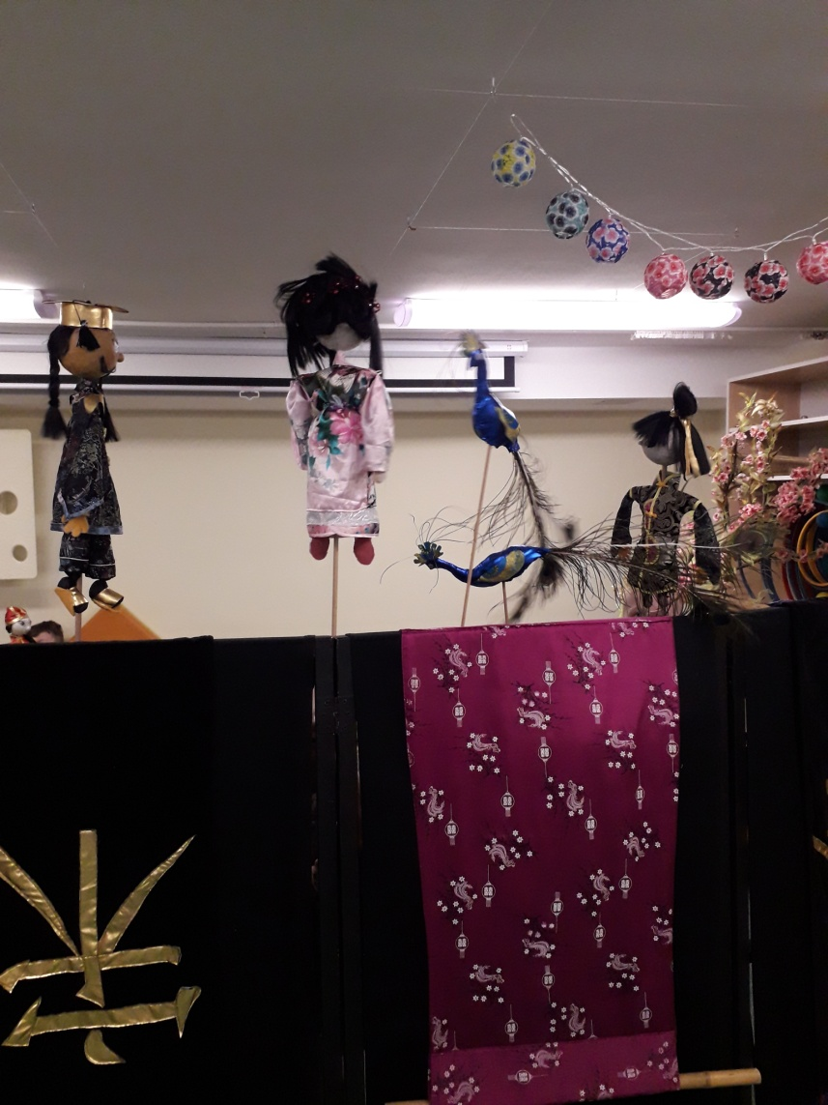
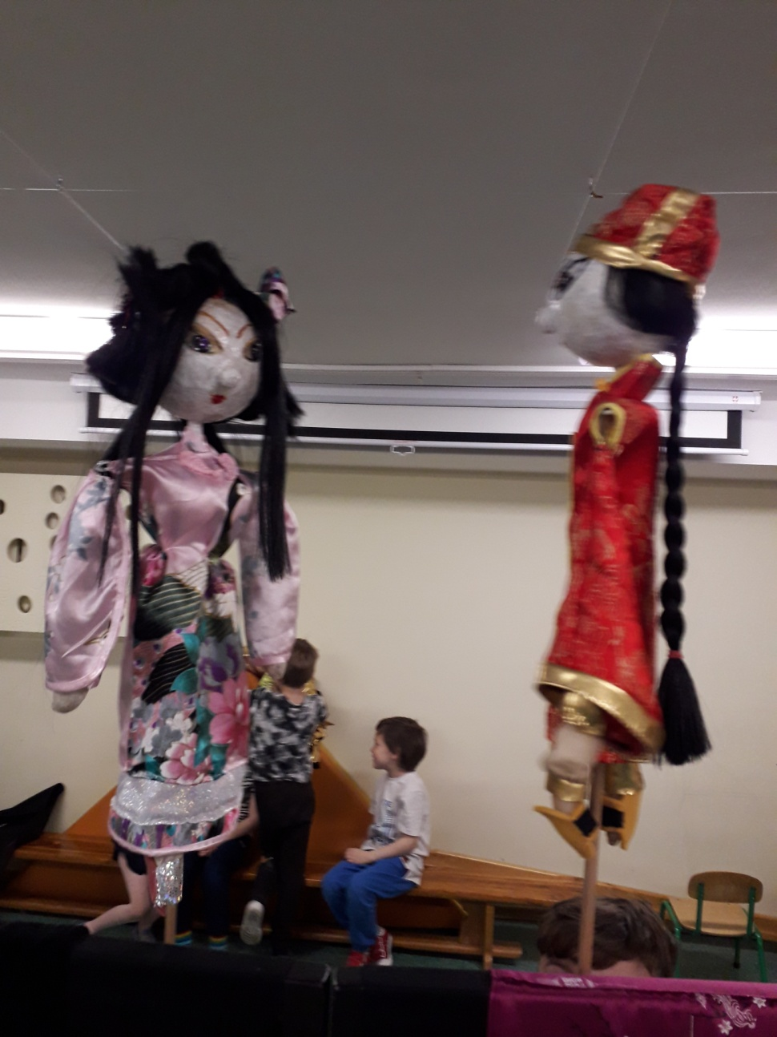
Etapy realizacji projektu nauka animacji lalki teatralnej

Slide 12
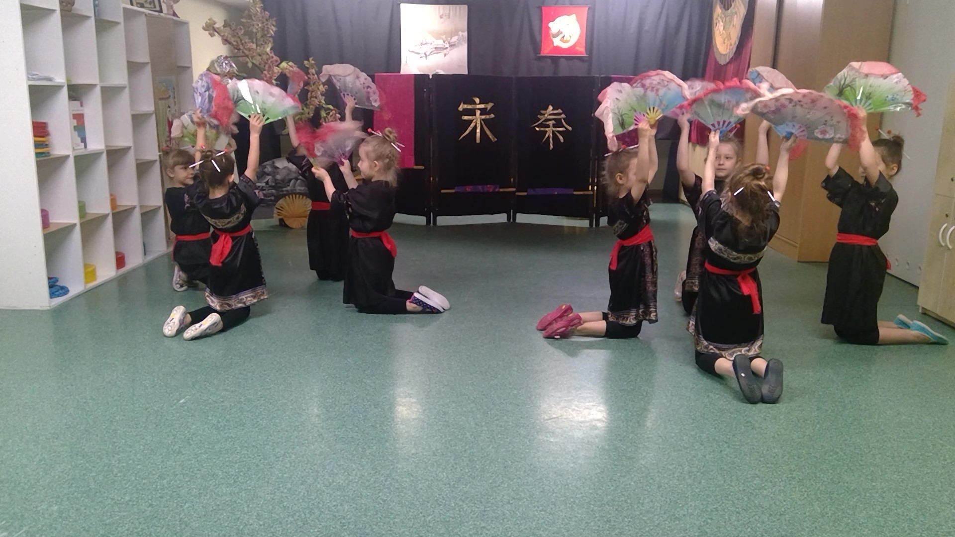
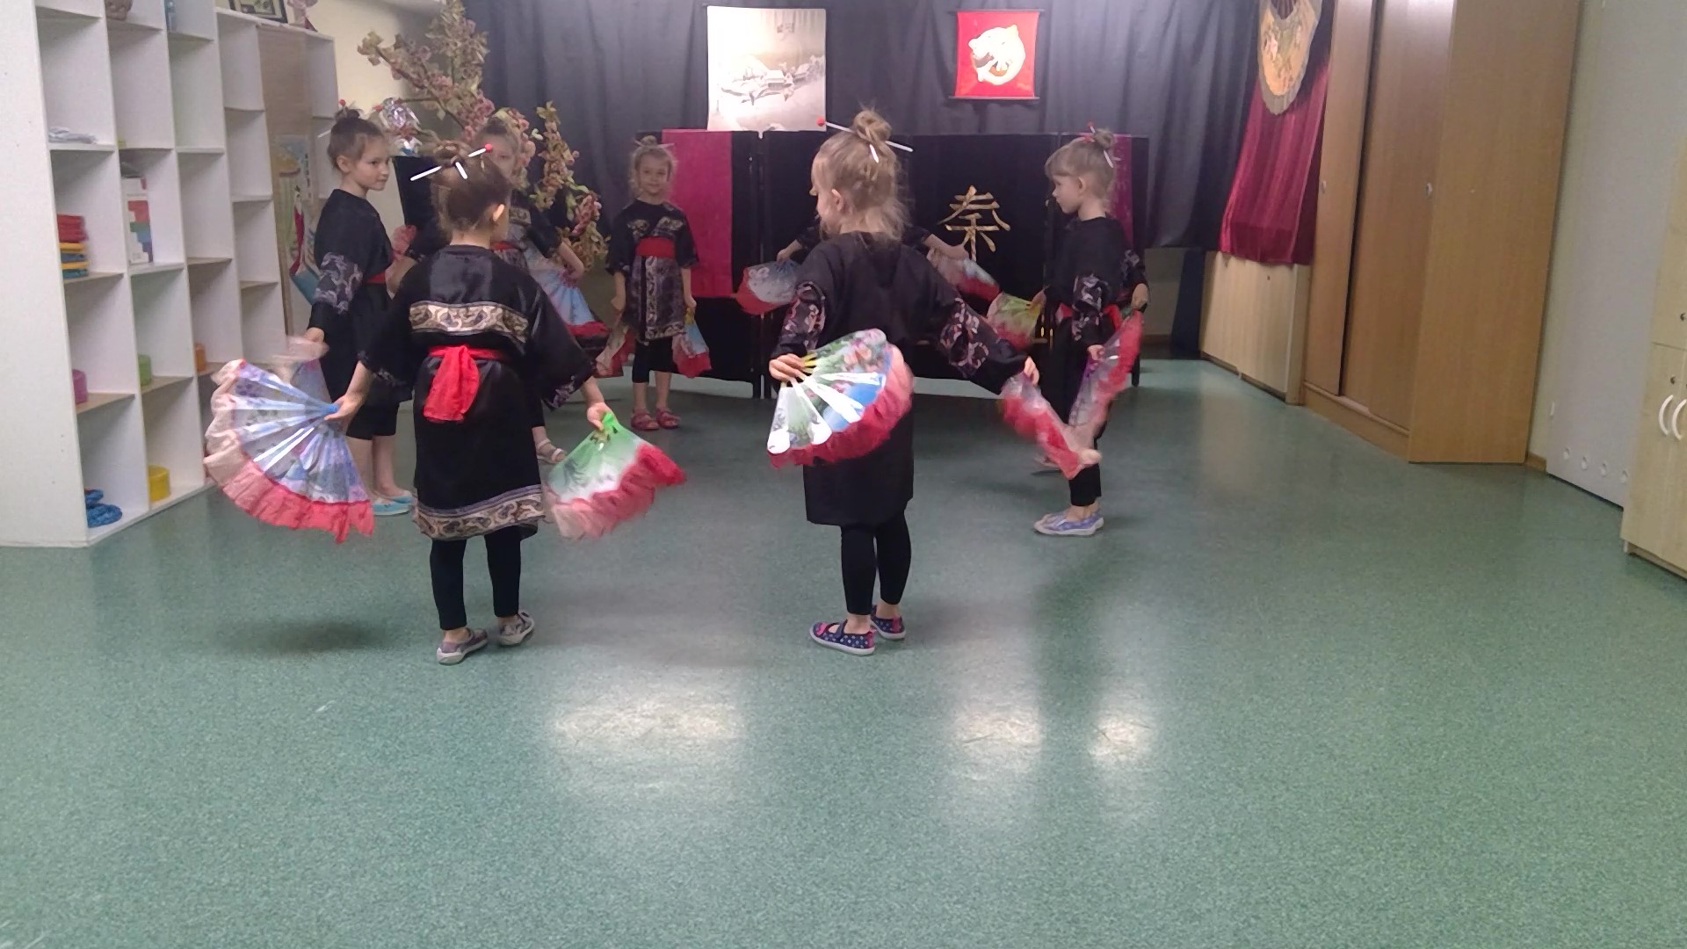
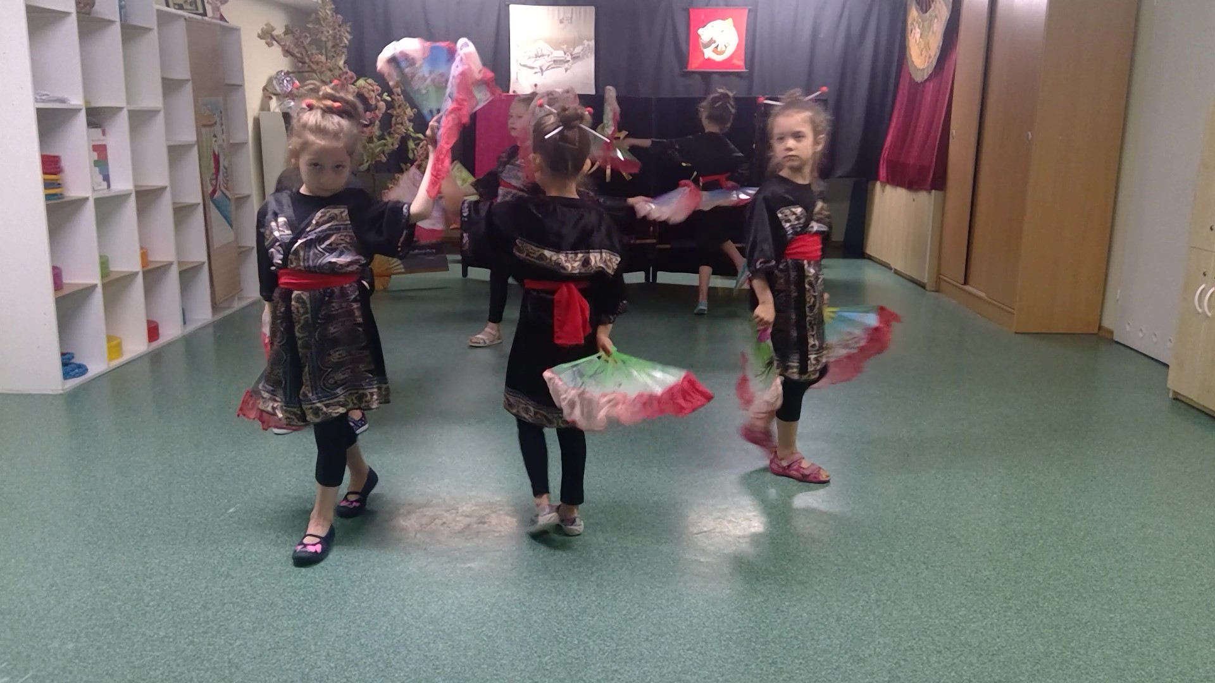
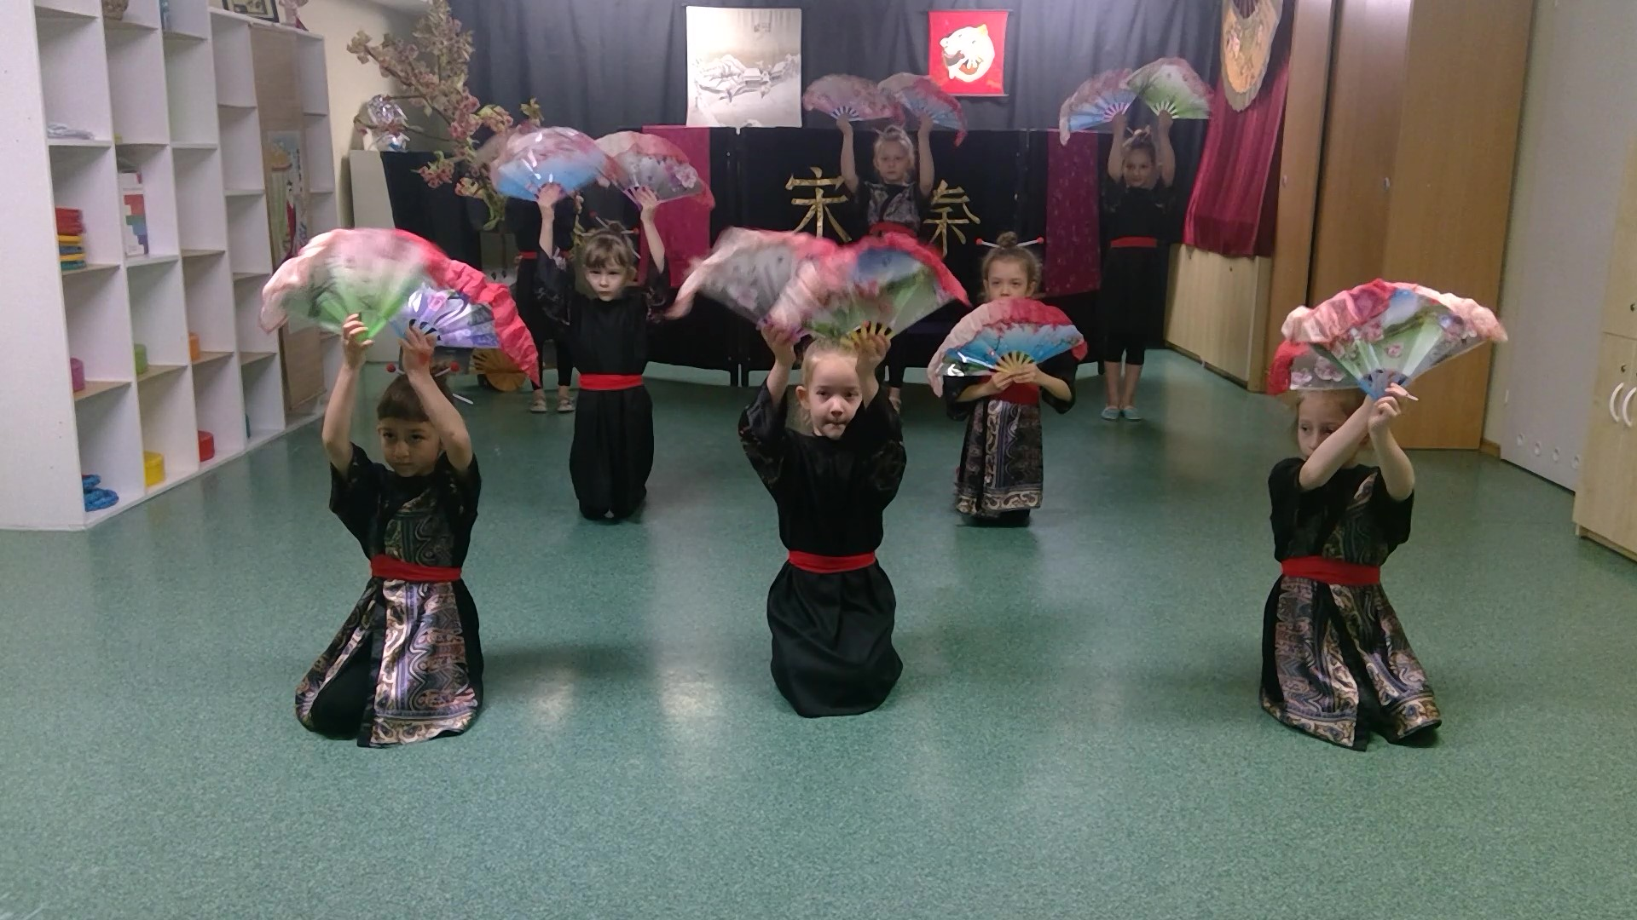
Etapy realizacji projektu „Taniec chiński z wachlarzami”

Slide 13
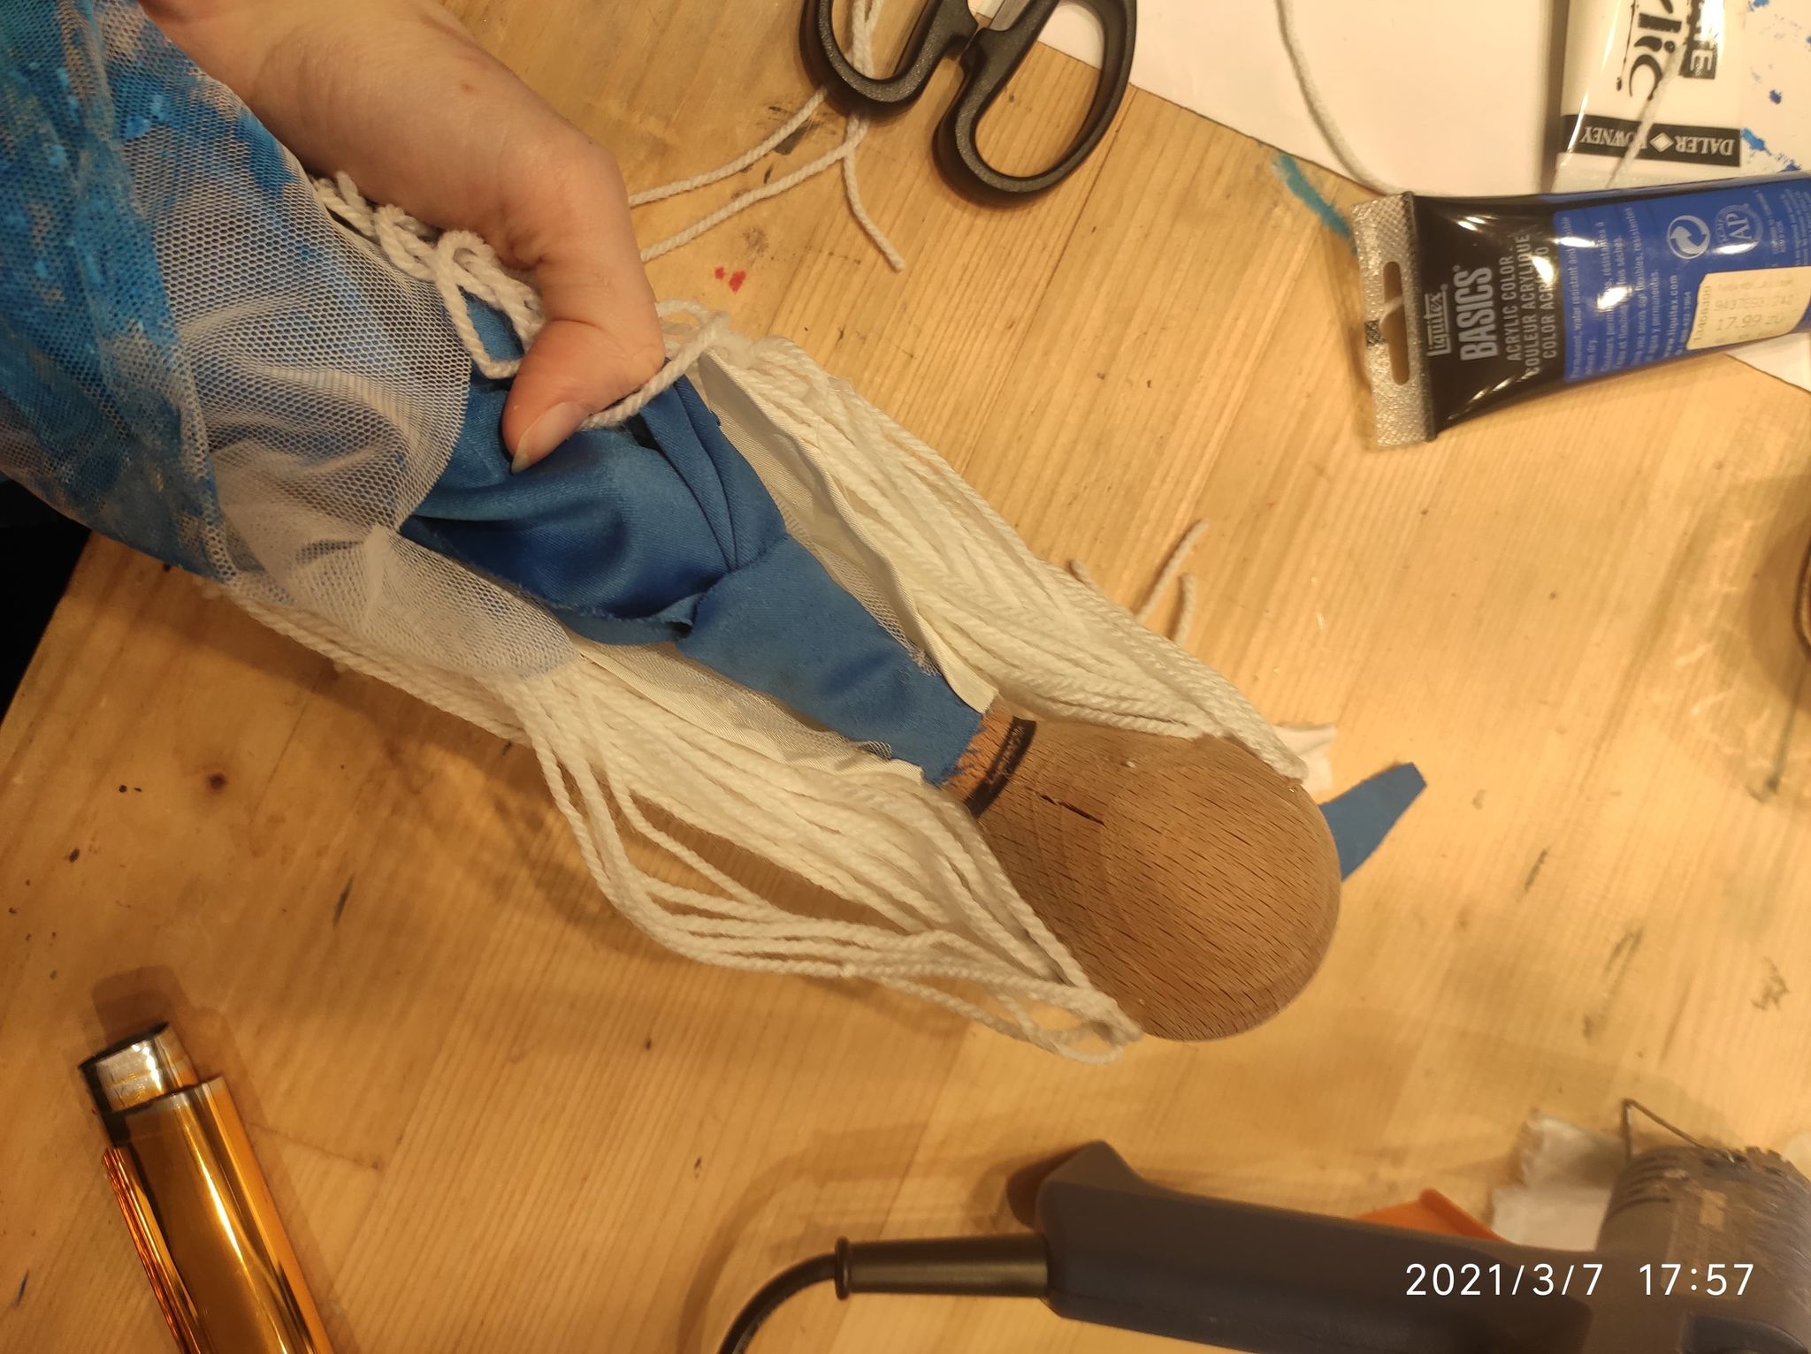
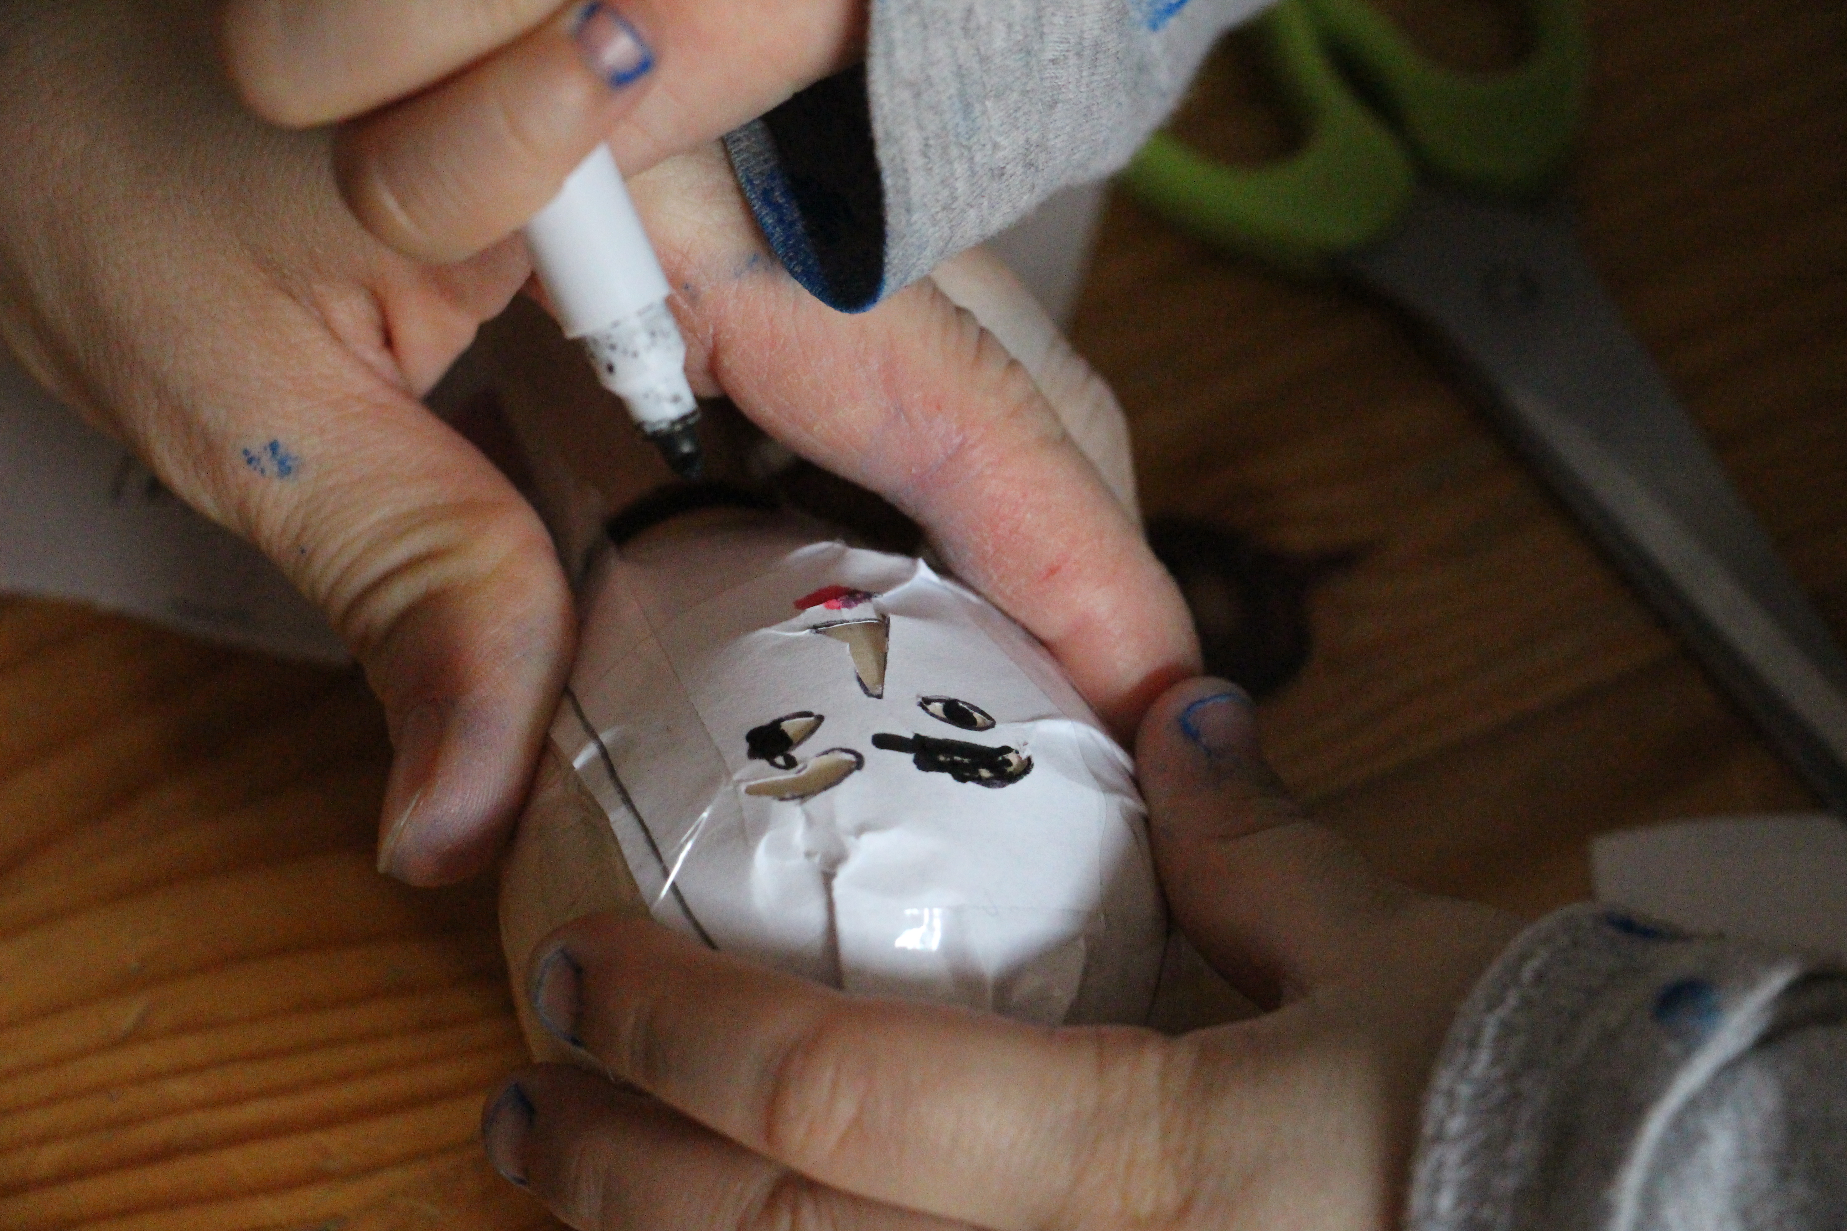
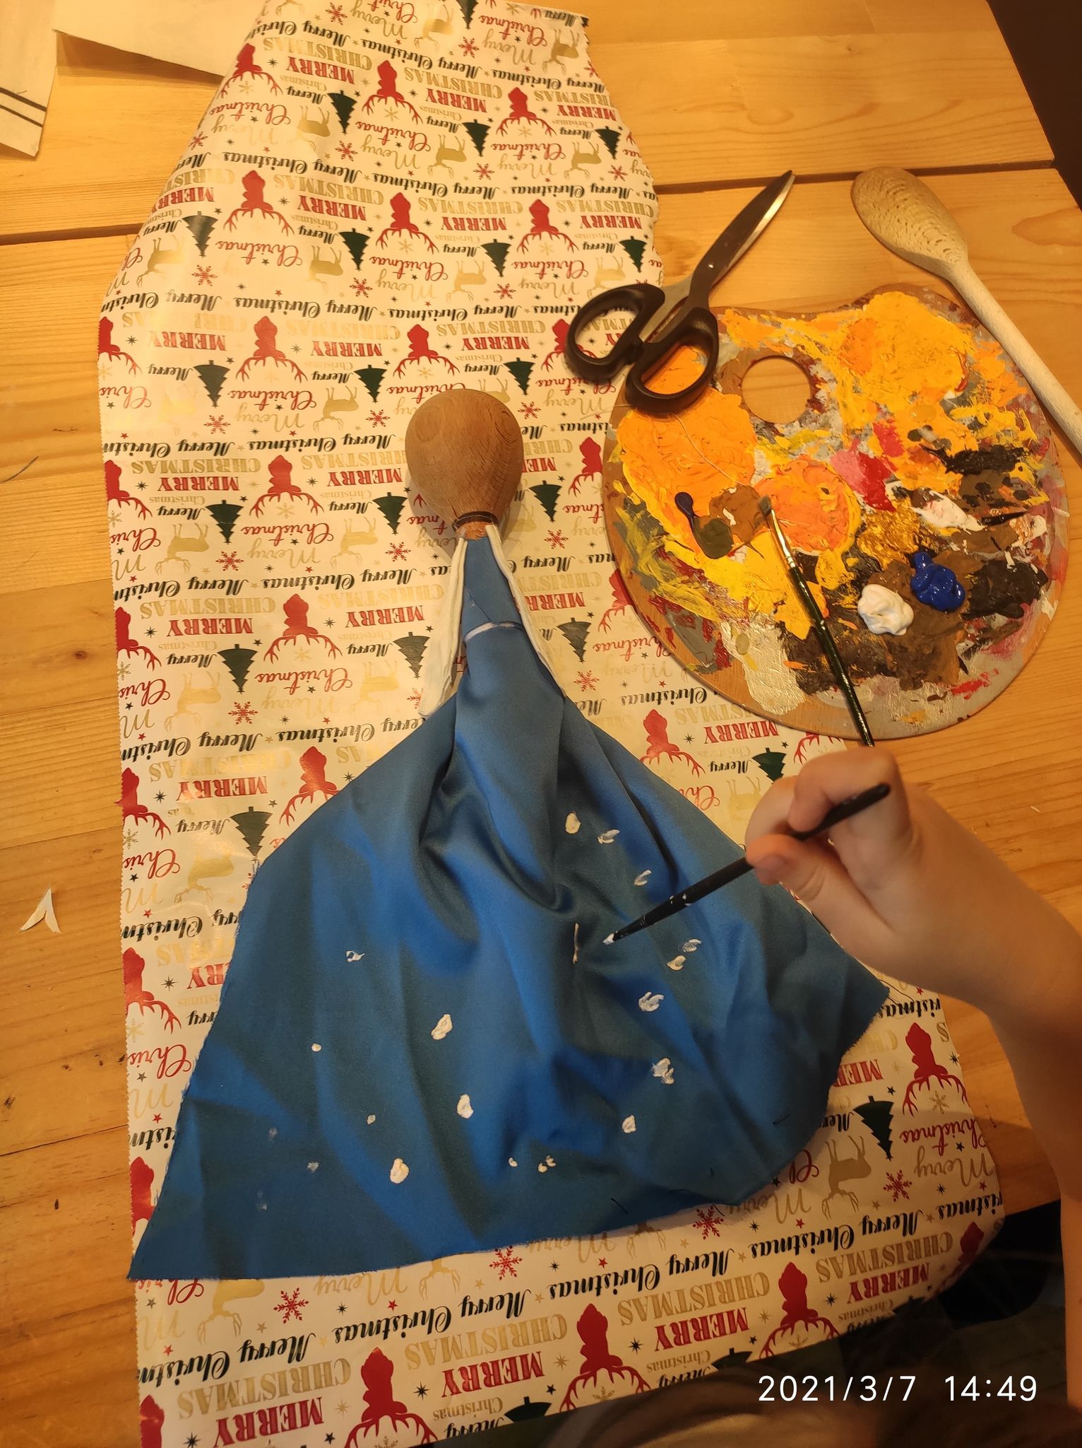
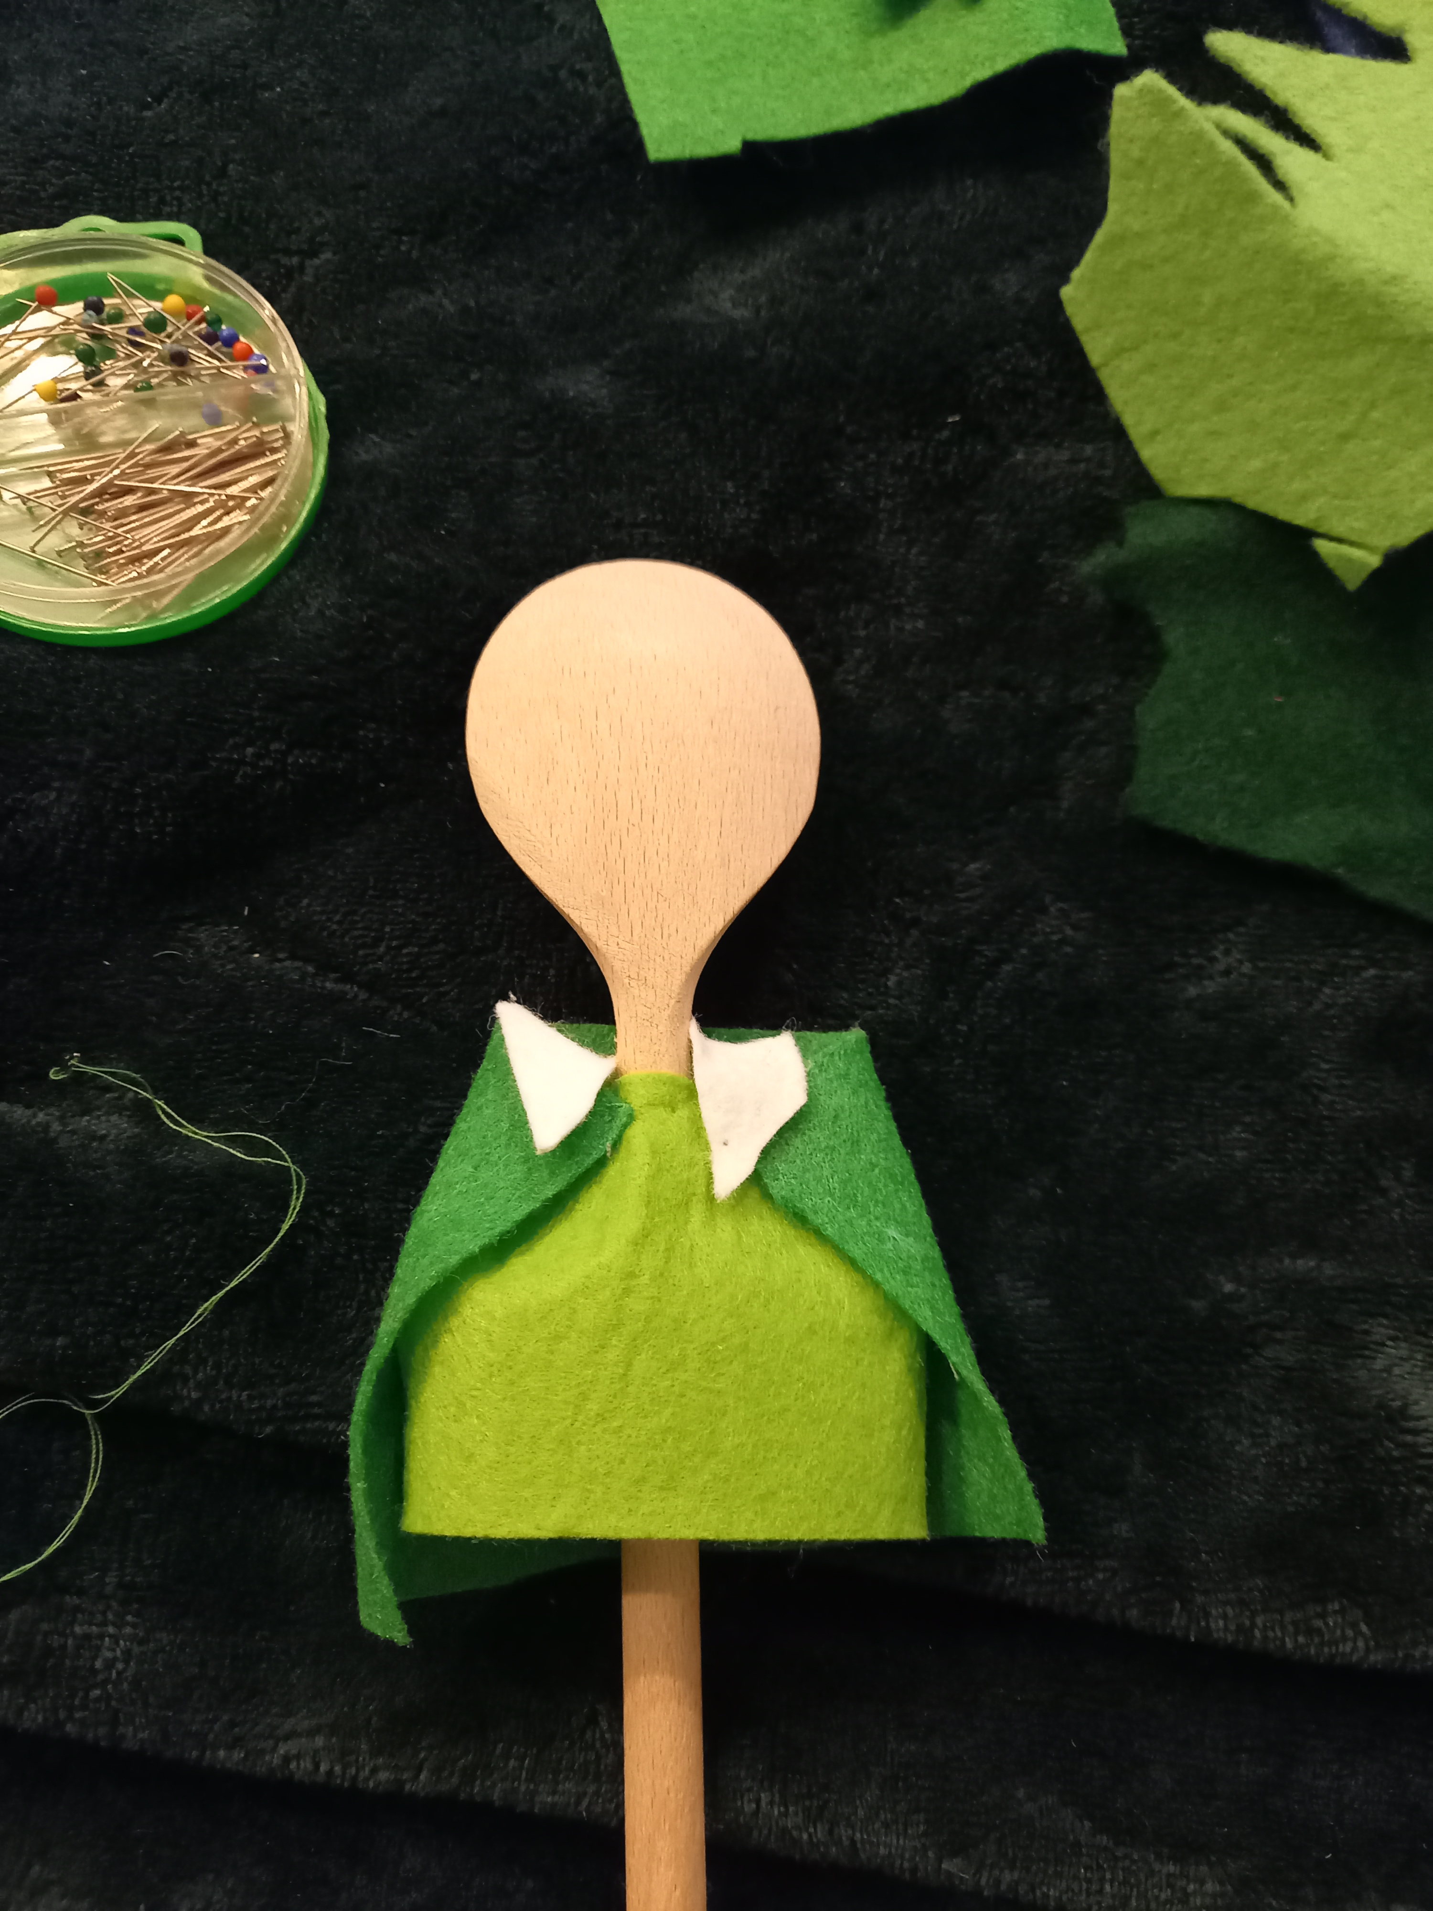
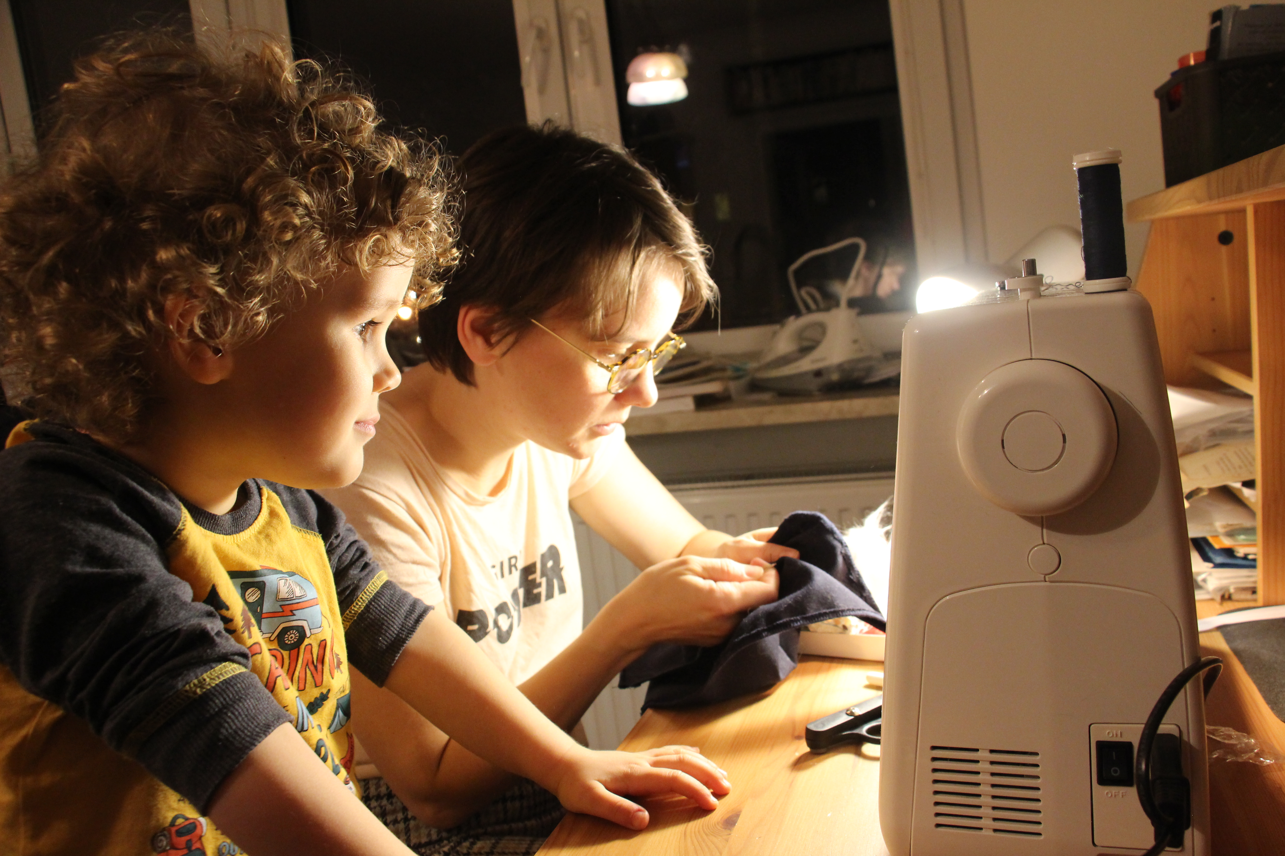
powstawanie lalek na konkurs „Lalka teatralna – czyli zabawy teatralne przedszkolaków”
Etapy realizacji projektu

Slide 14
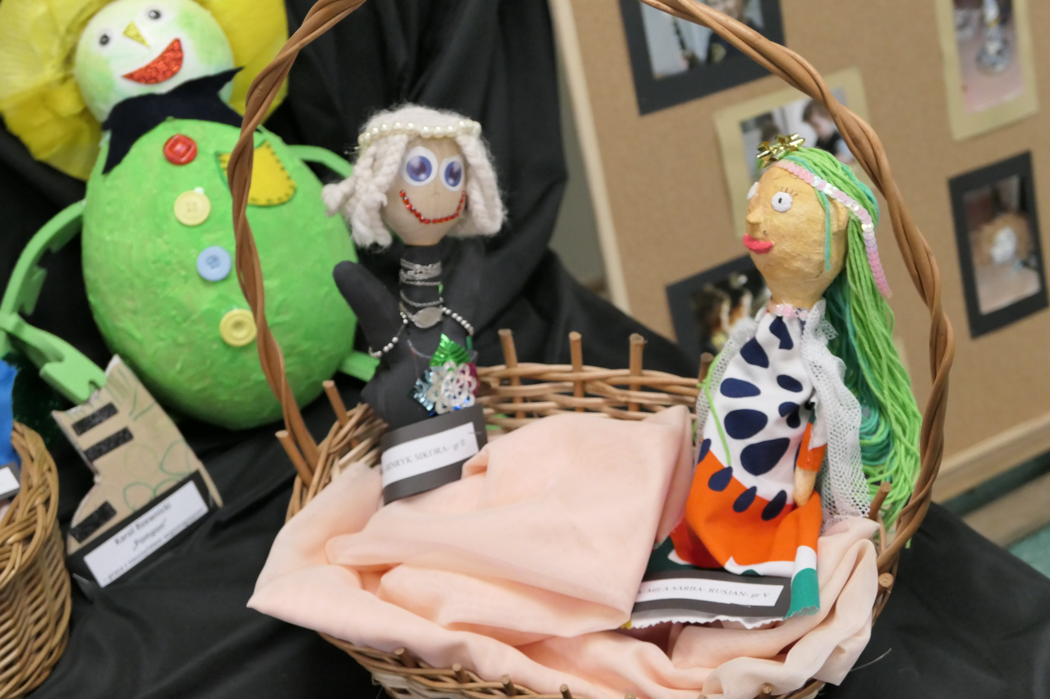
Etapy realizacji projektu przedszkolna wystawa lalek wykonanych przez dzieci z rodzicami „Lalka teatralna, czyli zabawy teatralne przedszkolaków”

Slide 15
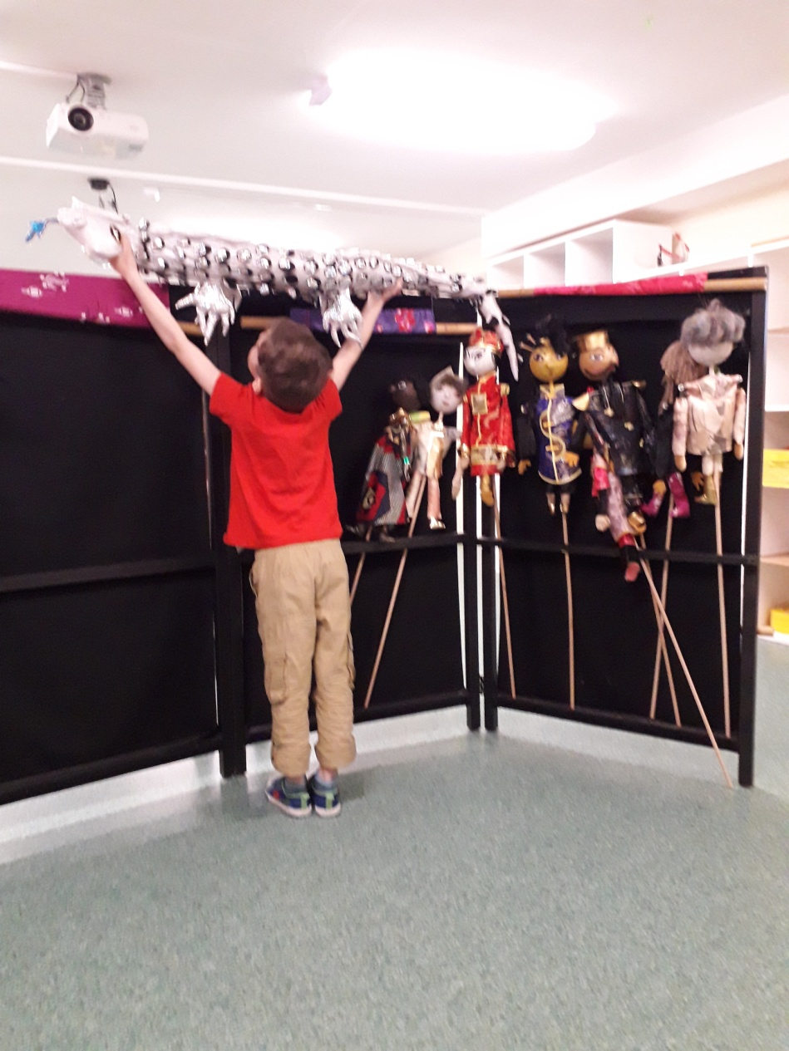
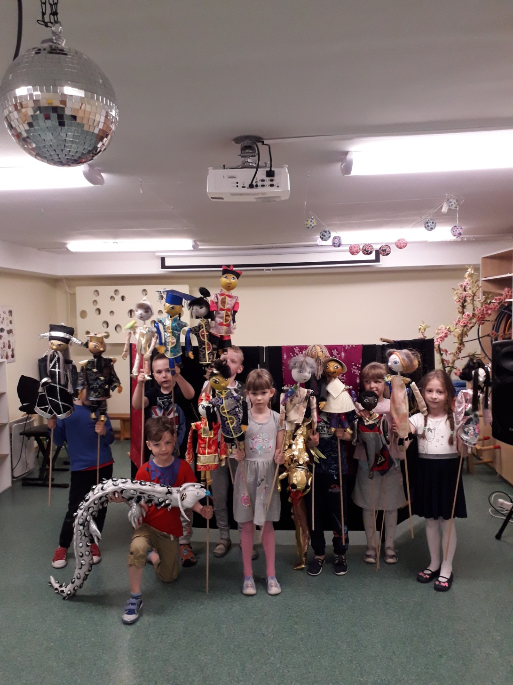
Etapy realizacji projektu próby teatralne

Slide 16
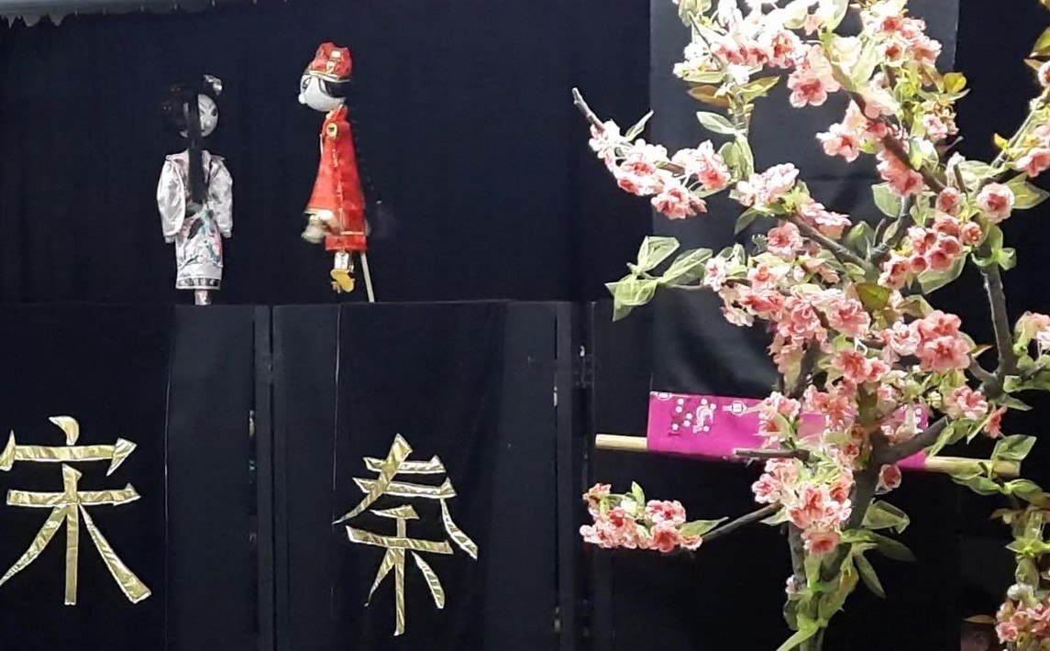
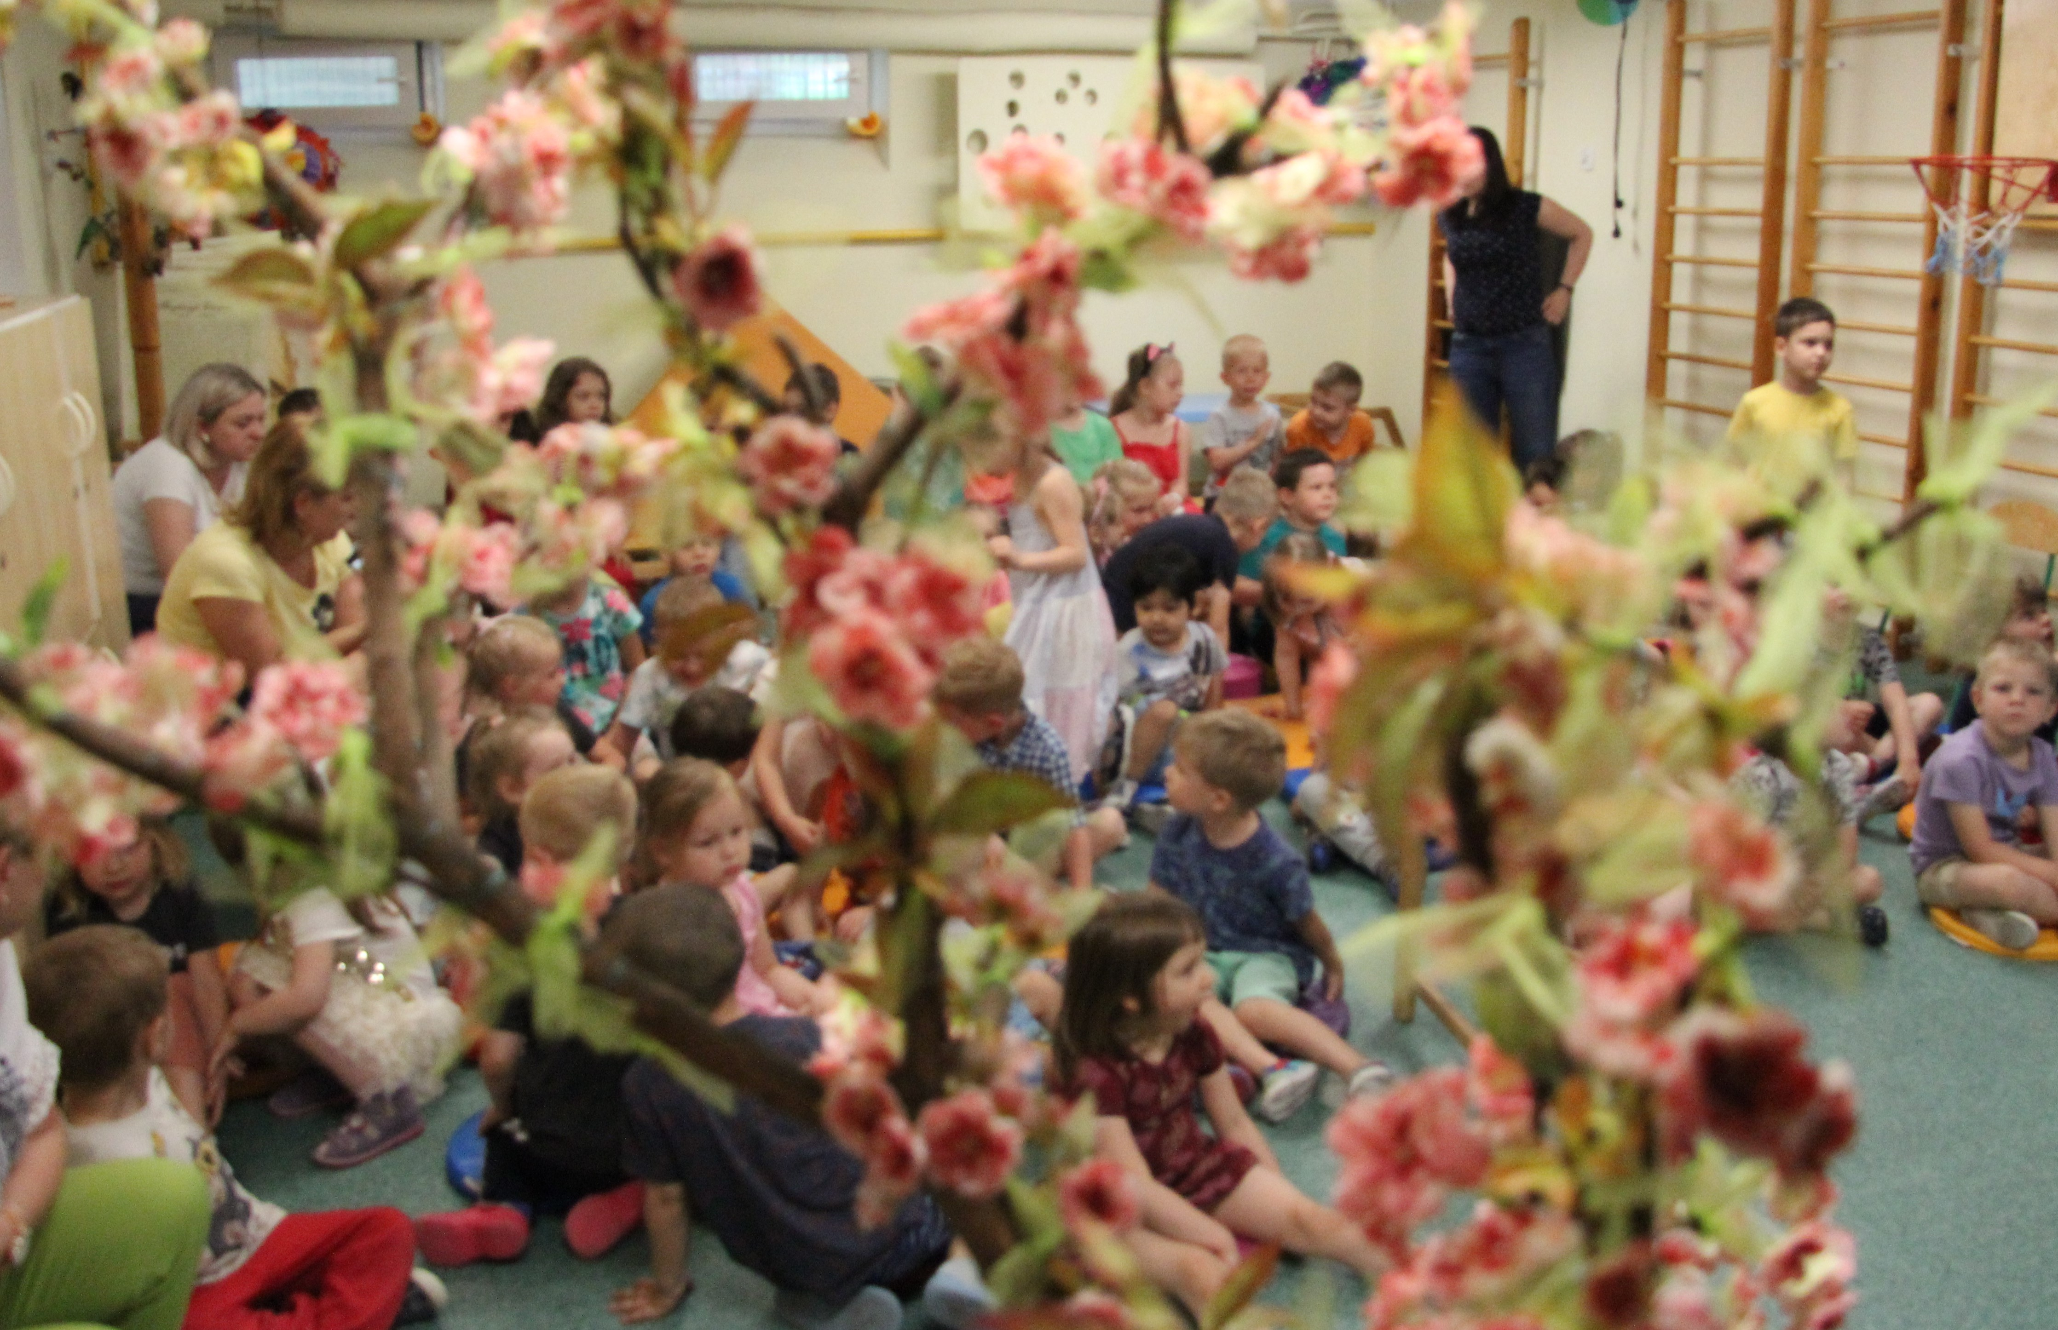
Etapy realizacji projektu wystawienie przedstawienia „Biała księżniczka i Złoty smok”

Slide 17
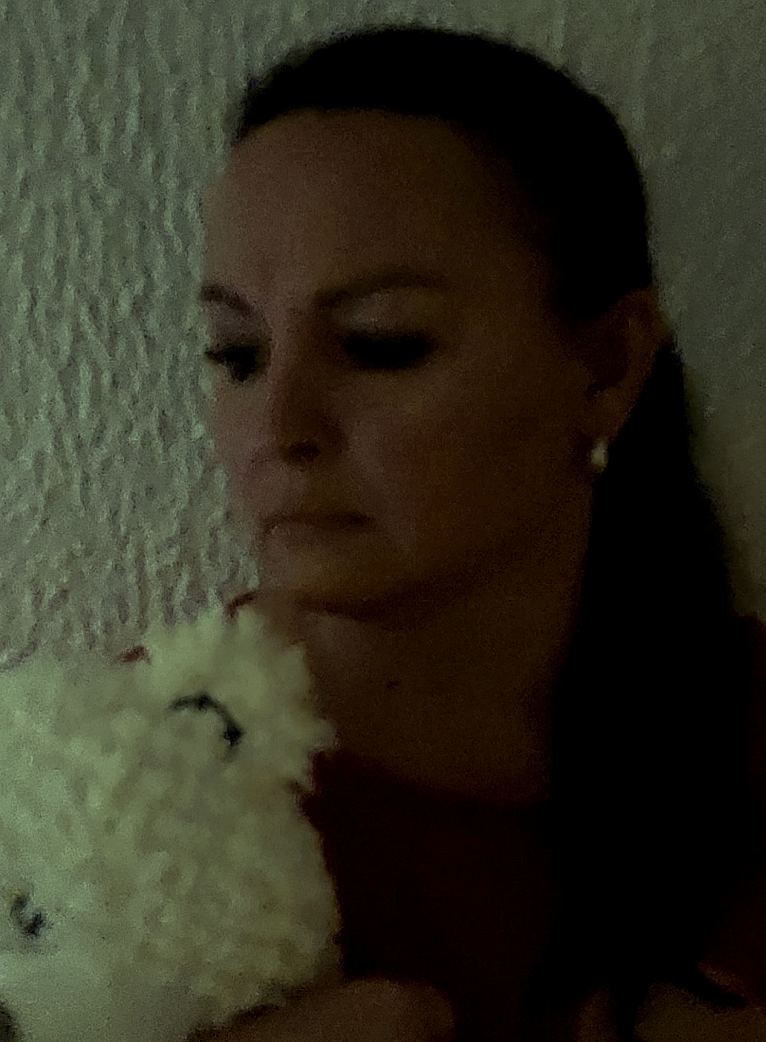
Efekty, refleksja autorów - Uczestniczenie w projekcie, który jak żywy organizm zmieniał się, ewoluował na naszych oczach, dostarczał wielu wzruszeń przyniosło nam wiele satysfakcji - Dzięki zaangażowaniu dzieci i rodziców mogłyśmy realizować nowe pomysły i uczyć dzieci zastosowania technologii informatycznej m.in. do projekcji, komponowania scenografii, wirtualnych podróży - Przedszkolaki zaprzyjaźniły się ze swoimi kukłami, rozmawiały z nimi, były dumne, że mogą występować dla kolegów z naszej i innych placówek - Współpraca za kurtyną wzmocniła zespół, wyzwoliła potencjał dzieci wycofanych i nieśmiałych -Zdobyta wiedza, umiejętności aktorskie będą kanwą dla dalszego rozwoju zdolności i talentów dzieci - Baza przedszkola została wzbogacona o scenariusz, lalki, scenografię, z tych zasobów mogą korzystać kolejne roczniki przedszkolaków

